Slide 1
AUTORSKO i srodna PRAVa II ciklus studija
Prof. dr Ismet Alija
v. ass Haris Hasić, MA

Slide 2
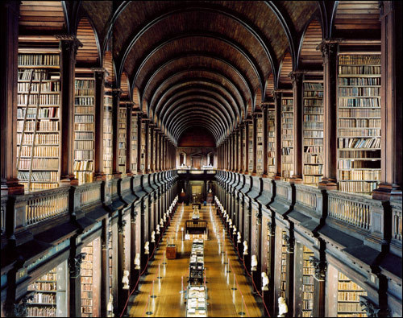
Pravni sistem pruža zaštitu na autorsko pravo u trenutku samog nastanka autorskog djela.

Slide 3
Autorsko pravo traje ograničeno vrijeme. U Bosni i Hercegovini (kao i u svim drugim evropskim državama), opći rok trajanja autorskog prava iznosi život autora i 70 godina poslije njegove smrti.

Slide 4
Isključivo subjektivno autorsko pravo
Ličnopravna ovlaštenja su uglavnom vječna.
Opšti rok trajanja (u pravilu na cijeloj planeti) autorskog prava je: kompletan život autora i 70 godina poslije njegove smrti.

Slide 5
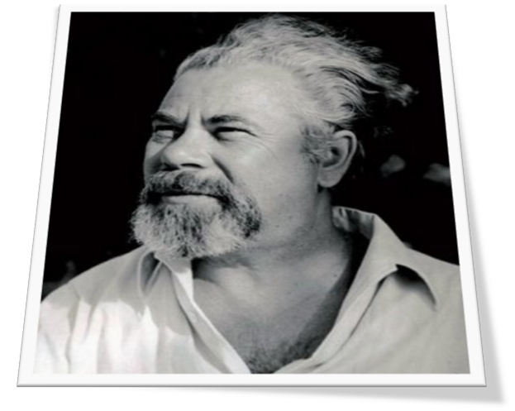
pojam autorskog djela
Drugi tematski blok

Slide 6
Cilj bloka
Cilj ovog bloka jeste da se polaznici upoznaju sa pojmom autorskog djela, sa elementima definicije istog, vrstama autorskih djela, šta jeste a šta nije i nemože biti autorskopravno zaštićeno, kao i podjelama i mogućim statusima autorskih djela. Polaznici će se takođe upoznati sa pojmom koautorstva i pojmom spojenih autorskih djela.

Slide 7
Po završetku ovog bloka polaznik bi trebao da može da identifikuje
Definiciju autorskog djela
Elemente definicije autorskog djela
Uslove za pružanje autorskopravne zaštite intelektualnim tvorevinama
Tko može biti autor
Kako poslovna sposobnost utiče na autorstvo
Autorska prava životinja i mašina
Da li pravna lica mogu biti autorima, a da li nosiocima autorskog prava i kog autorskog prava
Pojam duhovne/intelektualne tvorevine
Duhovni sadržaj intelektualne tvorevine
Formu intelektualne tvorevine i kada je ista dovoljno određena
Originalnost kao najvažniji kriterij autorskog djela
Objektivnu originalnost
Subjektivnu originalnost
Teoriju slobodnih izbora
Pojam intelektualnih tvorevina i pseudotvorevina
Pojedine moguće vrste autorskih djela
Šta je izuzeto iz autorskopravne zaštite po svojoj prirodi a šta po odredbama ZAISP-a
Šta je neobjavljeno autorsko djelo i kako to utiče na autorkskopravnu zaštitu neobjavljenog autorskog djela
Šta je objavljeno autorsko djelo
Šta je izdato autorsko djelo
Šta je koautorstvo i tko su koautori, koliko traje autorsko pravo koautora
Šta je spojeno autorsko djelo

Slide 8
Od presudnog je značaja pravilno, potpuno i jasno definisati autorsko djelo. Jednako ako ne i više je važno razumjeti tu definiciju!

Slide 9
Definicija autorskog djela
Autorsko djelo jeste indivdidualna odnosno objektivno originalna nematerijalna umna tvorevina nastala kreativnim, intelektualnim djelovanjem ljudskih bića, koja ima duhovni sadržaj odnosno čiji sadržaj je subjektivno originalan, koja ima bilo kakvu formu podobnu za prenos tog sadržaja licima koja nisu autor, te koja se može svrstati u oblast književnosti, nauke ili umjetnosti.

Slide 10
Ljudska tvorevina
Samo fizičko lice može stvoriti autorsko djelo.
Da bi se određena nematerijalna tvorevina mogla klasifikovati autorskim djelom, ona mora nastati intelektualnim / duhovnim / umnim djelovanjem fizičkog lica.
Fizička lica se mogu koristiti svim mogućim pomoćnim sredstvima u postupki nastanka autorskog djela.
Životinje i mašine ne mogu stvoriti tvorevinu koja će biti autorskopravno zaštićena.

Slide 11
A šta je sa ovom slikom?

Slide 12
Šta će biti sa ovom slikom?

Slide 13
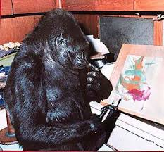
Tvorevine koje načine životinje ne mogu biti autorskopravno zaštićene (ali mogu po drugim pravnim osnovama)

Slide 14
Šta je sa ovim ?

Slide 15
Autorsko djelo može stvoriti samo ljudsko biće koji kreativno, intelektualno djeluje da stvori predmetnu umnu tvorevinu, te koji se tada zove autor!

Slide 16
Pojam autora

Slide 17
Tko može biti autor?
Autor može biti svako ljudsko biće.
Autorom se može biti od trenutka rođenja do momenta smrti.
Obrazovanost apsolutno ne utiče na sposobnost biti autorom.
ZAISP ne stavlja nikakav uslov za autorstvo.

Slide 18
Autorstvo i poslovna sposobnost
Poslovna sposobnost nije potrebna da bi lice bilo autorom.
Lice koje nema ili kome je oduzeta ili ograničena poslovna sposobnost može biti autor kao i sva druga lica.
Lice koje nema, ili kome je oduzeta poslovna sposobnost ne može slobodno raspolagati autorskim pravom.
Nije izvjesno kako se nedostatak poslove sposobnosti odražava na zaštitu moralnih prava autora.

Slide 19
Nije moguće ni na koji način i bilo kakvom odlukom oduzeti licu sposobnost da bude autor.

Slide 20
Pravna lica i autorstvo

Slide 21
Pojam pravnog lica
Pravno lice je društvena tvorevina koja je nastala sa određenim ciljem ili svrhom, koja je koherentno organizovana, koja je nastala udruživanjem troje ili više fizičkih, pravnih, te fizičkih ili pravnih lica koji su članovi, i koja ima imovinu različitu od imovine članova, a koja ispoljava pravno relevantnu volju kroz voje organe, i koja je zastupana fizičkim licem koje je zakonski zastupnik pravnog lica.

Slide 22
U BiH: Pravno lice ne može biti autor. Pravno lice ne može biti nosiocem moralnih prava autora. Pravno lice može da bude nosiocem jednog ili višeimovinskih prava autora.

Slide 23
U uporednom autorskom pravu
Pravno lice može da bude nosiocem autorskog prava (prvenstveno u onim pravnim sistemima koji ne prepoznaju zasebna moralna prava autora.)
Pravno lice, uslovno rečeno, u tim pravnim sistemima se može smatrati autorom.
Budući da ne podliježe prirodnoj smrti, u takvim slučajevima autorsko pravo autora pravnih lica traje određeni niz godina nakon nastanka ili objavljivanja autorskog djela u pitanju (obično 70).

Slide 24
Diskusija: da li bi pravna lica trebala imati autorska prava u BIH!

Slide 25
Pojam duhovne ili intelektualne tvorevine

Slide 26
Zašto ja ne volimo izraz „duhovna“ tvorevina

Slide 27
Pojam intelektualne tvorevine
Jeste nematerijalno dobro;
Zahtjeva kreativno djelovanje za nastanak;
Zahtjeva umno ili intelektualno djelovanje za nastanak;
Neophodno sadrži tragove uma autora koji ju je stvorio.

Slide 28
Književnost, nauka, umjetnost

Slide 29
Određenje da li određena intelektualna tvorevina je iz oblasti književnosti jeste činjenično pitanje koje se utvrđuje u svakom konkretnom slučaju! Kako bi vi definisali književnost?

Slide 30
Određenje da li određena intelektualna tvorevina je iz oblasti nauke jeste činjenično pitanje koje se utvrđuje u svakom konkretnom slučaju! Kako bi vi definisali nauku?

Slide 31
Kao i u prethodna dva slučaja Određenje da li određena intelektualna tvorevina je iz oblasti umjetnosti jeste činjenično pitanje koje se utvrđuje u svakom konkretnom slučaju! Kako bi vi definisali umjetnost?

Slide 32
Duhovni sadržaj autorskog djela (subjektivna orgiginalnost a. D.)
Autorsko djelo proizilazi i nastaje iz ljudskog duha i obraća se ljudskom duhu.
Aut. dj. predstavlja duhovnu obrada stvarnosti.
Duhovni sadržaj autorskog djela jeste trag kreativnog intelektualnog djelovanja autora na stvarnost.

Slide 33
Ovo nije zaštićeno

Slide 34
A ovo?

Slide 35
Duhovna originalnost ne mora da prenosi konkretnu poruku već mora da rezonuje u ličnosti korisnika autorskog djela ličnosti autora tog autorskog djela

Slide 36
Određenost forme
Forma je određena kada omogućava autoru da sadržaj autorskog djela prenese prema drugim licima.
Autorsko djelo ima formu ako može postojati odvojeno od ličnosti autora.
Forma je neophodna za bilo koji oblik korištenja autorskog djela.
ZAISP ne određuje neku posebnu formu koju intelektualna tvorevina mora imati da bi bila autorskim djelom.
Forma obično jeste određeni raspored znakova koje ljudska bića koriste u komunikaciji.

Slide 37
Digitalna forma autorskog djela
Intelektualna tvorevina može imati formu digitalnog binarnog zapisa kog ljudska bića ne mogu percipirati (jer je u obliku magnetnog zapisa) i koji nije opšte razumljiv ljudskim bićima (u obliku jedinica i nula).
Ono što je bitno jeste da autorsko djelo bude u takvom obliku koji omogućuje prenos sadržaja autorskog djela sa autora na sva druga lica, bez obzira koja odruđa se koristila za takav prenos.

Slide 38
originalnost

Slide 39
Originalnost je najvažniji kriterij za kvalifikovanje određene intelektualne tvorvine autorskim djelom.

Slide 40
orginalnost
Jeste individualnost odnosno jedinstvenost autorskog djela.
Specifični, individualni, duhovni pečat koji autor ostavlja na autorsko djelo.
Razlog zašto pravo priznaje autorskopravnu zaštitu za intelektualnu tvorevinu.
Određuje obim autorskopravne zaštite određene intelektualne tvorevine.

Slide 41
Pojam originalnosti se sastoji od pojma: objektivne i subjektivne originalnosti!

Slide 42
Objektivna originalnost
Jednoznačnost.
Identičnost.
Objektivna originalnost podrazumjeva da ne postoje dva potpuno identična autorska djela.
Zbog prirode autorstva nije vjerovatno da mogu nastati dva apsolutno identična autorska djela.
Potpuna objektivna originalnost je nemoguća.
„Stojim na ramenima divova.“

Slide 43
Subjektivna originalnost
Zasnovana na teoriji slobodnih izbora.
Podrazumjeva da se ličnost autora nerazdvojivo i nesumljivo integriše u „tkaninu“ intelektualne tvorevine koja je autorsko djelo, da autor ostavlja neizbrisiv i karakterističan trag na autorsko djelo.
Podrazumjeva da taj trag jeste jedinstven i da razlikuje tog autora i to autorsko djelo od svih drugih autora i svih drugih autorskih djela.

Slide 44
Teorija slobodnih izbora
Postulira da autorska djela nastaju kao rezultat serije odluka na osnovu slobodnih izbora koje autor donosi prilikom kreativnog, intelektualnog stvaralačkog djelovanja kojim nastaje intelektualna tvorevina.

Slide 45
Teorija slobodnih izbora
Izbori koje autori donose moraju biti doista slobodni, odnosno ne smije ih diktirati vrsta djela, forma, okolina, drugo lice, okolnosti, tehnika ili bilo šta drugo.
U zavisnosti od slobode izbora i od količine izbora i intelektualna tvorevina će biti više ili manje originalna.

Slide 46
Studija originalnosti na primjeru fotografija

Slide 47
Studija originalnosti na primjeru fotografija

Slide 48
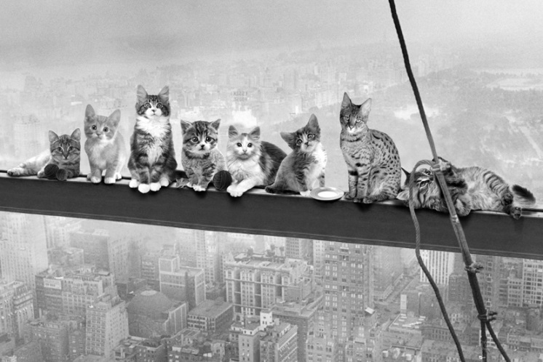
Objektivna i subjektivna originalnost ove fotografije je evidentna.

Slide 49
Za klasifikaciju djela autorskim djelom nemaju značaja:
Praktična svrha i iskoristivost djela;
Kvalitet, posebno isti mjeren kulturološkim kriterijima
Da li je saopštavanje javnosti ili objavljivanje protivno zakonu;
Obim;
Vrijeme, novčana sredstva ili trud uloženi u stvaranje.

Slide 50
Vrste autorskih djela

Slide 51
Nota bene!
Svaka intelektualna tvorevina koja zadovolji elemente definicije autorskog djela će biti autorskopravno zaštićena bez obzira da li ili ne može se svrstati u određenu kategoriju ili vrstu autorskog djela.
Zakonodavac u ZAISP-u samo navodi vrste autorskih djela exempli causa.

Slide 52
Pisana autorska djela
Književni tekstovi, studije, priručnici, članci i ostali napisi, kao i računarski programi (o njima više malo kasnije)

Slide 53
Govorna autorska djela
Govori, predavanja, propovijedi i druga djela iste prirode

Slide 54
Dramska, dramsko-muzička i lutkarska djela

Slide 55
Koreografska i pantomimska djela

Slide 56
Muzička djela sa riječima ili bez riječi

Slide 57
Audiovizuelna djela
Filmska djela i djela stvorena na način sličan filmskom stvaranju

Slide 58
Djela likovne umjetnosti
Crteži, slike, grafike,kiovi i druga djela iste prirode

Slide 59
Djela arhitekture
Skice, planovi, nacrti i izgrađeni objekti

Slide 60
Djela svih grana pirmjenjenih umjetnosti, grafičkog i industrijskog oblikovanja

Slide 61
Fotografska djela i djela proizvedena postupkom sličnim fotografskom

Slide 62
Kartografska djela

Slide 63
Prezentacije naučne, obrazovne ili tehničke prirode
Tehničke skice, planovi, grafikoni, formulai, ekspertize, nalazi vještaka, prezentacije u plastičnom obliku i druga djela iste prirode

Slide 64
SASTOJCI AUTORSKOG DJELA
Osnutak autorskog djela, nezavršeno autorsko djelo, naslov autorskog djela, bilo koje druge intelektualne tvorevine, bez obzira na obim i druge karakteristike, koje sačinjavaju sastojke autorskog djela, pod uslovom da predstavljaju individualnu intelektualnu tvorevinu su zaštićeni kao autorska djela.

Slide 65
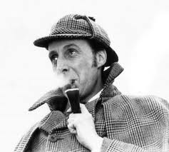
Obim zaštite autorskog djela
Određen je stepenom originalnosti djela.
Mogu biti zaštićeni:
Dijelovi autorskog djela mogu biti zaštićeni
Naslov autorskog djela
Imena likova
Bilo koji drugi originalni elementi autorskog djela

Slide 66
Intelektualne tvorevine i pseudotvorevine
Intelektualne tvorevine su nematerijalna dobra nastala kreativnim, umnim, intelektualnim djelovanjem fizičkih lica, koje sadrže određeni duhovni sadržaj
Pseudotvorevine su nematerijalna dobra koja nastaju kao manifestacija i rezultat privrednog djelovanja bilo fizičkih ili pravnih lica.

Slide 67
Intelektualne tvorevine izuzete iz autorskopravne zaštite

Slide 68
Intelektualne tvorevine su iz autorskopravne zaštite izuzete po svojoj prirodi ili po zakonu.

Slide 69
Po svojoj prirodi autorskopravno nisu zaštićeni
Po svojoj prirodi, iz autorskopravne zaštite su izuzete sve intelektualne tvorevine kojima nedostaje jedan ili više elemenata definicije autorskog djela.
Tako, intelektualna tvorevina koja nije subjektivno originalna, odnosno koja nema duhovni sadržaj ne može biti autorskopravno zaštićena.
Skup intelektualnih tvorevina koje su na ovaj način izuzete iz autorskopravne zaštite nije još konačan.
Činjenično je pitanje da li ili ne određena intelektualna tvorevina se može autorskopravno zaštiti.
Od pomoći može biti teorija o nivoima apstrakcije.

Slide 70
Teorija o nivoima apstrakcije

Slide 71
Diskusija: da li bi ili ne, i zašto, ideje trebalo izuzeti iz autorskopravne zaštite?

Slide 72
Po zakonu Autorskopravno nisu zaštićeni (čl. 8 ZAISP-A)
Ideje, koncepti, postupci, radne metode, matematičke operacije, načela ili otrkića;
Službeni tekstovi iz oblasti zakonodavstva, uprave i sudstva (zakoni, uredbe, odluke, izvještaji, zapisnici, sudske odluke i slično);
Politički govori i govori održani tokom sudskih rasprava;
Dnevne vijesti ili razne informacije koje imaju karakter kratke vijesti sadržane u obavještenju za štampu;
Narodne književne i umjetničke tvorevine.

Slide 73
Podjela autorskih djela: Autorska djela se djele na: 1. Izvorna djela 2. Djela prerade i 3. Zbirke

Slide 74
Podjela autorskih djela
Izvorno djelo – je autorsko djelo koje u sebi ne sadrži prepoznatljive originalne elemente drugih, ranije stvorenih autorskih djela;
Djelo prerade – autorsko djelo koje je originalno ali i u kom su prepoznatljivi karakteristični elementi nekog drugog autorskog djela;
Zbirke – Vrsta autorskog djela koje se sastoji od skupa već postojećih autorskih djela ili njihovih dijelova ili drugih podataka, a koje je autorskopravno zaštićeno.

Slide 75
Status autorskog djela: Autorsko djelo može biti: 1. Neobjavljeno 2. Objavljeno, i 3. Izdato autorsko djelo

Slide 76
Neobjavljeno autorsko djelo je jednako zaštićeno kao i objavljeno i izdato autorsko djela!

Slide 77
Statusi autorskih djela
Neobjavljeno autorsko djelo je svako autorsko djelo koje nije izašlo iz privatne sfere ličnosti autora, odnosno sa čijim postojanjem javnost nije upoznata.
Neobjavljeno autorsko djelo je zaštićeno kao i bilo koje drugo autorsko djelo.
Jedino autor pravno može da objavi autorsko djelo.

Slide 78
javnost
Po članu 2 ZAISP-a javnost jeste skup većeg broja lica koja nisu međusobno povezana rodbinskim vezama ili bilo kojim drugim ličnim vezama

Slide 79
Objavljeno autorsko djelo
Objavljeno autorsko djelo jeste svako autorsko djelo sa čijim je postojanjem, autorskim djelovanjem ili djelovanjem lica koje je izričito na takvo djelovanje ovlašteno od strane autora, javnost prvi put upoznata.

Slide 80
Izdato autorsko djelo
Izdato autorsko djelo jeste svako autorsko djelo koje je u dovoljnom broju primjeraka, sa dozvolom autora ili ovlaštenog lica, stavljen u pravni promet.
Šta predstavlja „dovoljan broj primjeraka“ će zavisiti od nekoliko faktora uključujući: djelo, interesovanje javnosti, vrstu djela, kao i druge.

Slide 81
Koautorstvo i koautorska djela

Slide 82
Koautorstvo
Nastaje kada dvoje ili više lica kreativno intelektualno stvaralački, kvantitativno i kvalitativno dovojno podjednako djeluju da stvore određenu autorskopranvo zaštićenu intelektualnu tvorevinu.
Potreban je objektivan element stvarne saradnje kao i subjektivan element kolaborativnosti.
Lica koja su stvorila koautorsko djelo se nazivaju koautori.
Koautori imaju jednaka autorska prava na rezultirajućem autorskom djelu.
Autorskog prava koautora povodom tog autorskog djela traju sedamdeset godina poslje smrti posljednjeg koautora.
Koautorstvo se može raskinuti u pojedinim slučajevima.

Slide 83
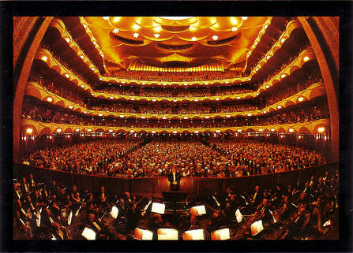
Spojena autorska djela djela

Slide 84
Spojeno autorsko djelo
Spojeno autorsko djelo jeste autorskopravno zaštićena intelektualna tvorevina koja je nastala mehaničkim spajanjem dva ili više zasebna autorska djela radi zajedničkog iskorištavanja istih.

Slide 85
Subjektivna autorska prava i ograničenje subjektivnih autorskih prava
Doc. dr Ismet Alija
V. ass Haris Hasić, MA

Slide 86
Sadržaj subjektivnog autorskog prava
Subjektivno autorsko pravo se sastoji od niza zasebnih, različitih, individualnih prava autora, odnosno ovlaštenja na konkretno korištenje ili postupanje vis-a-vis autorskog djela te isključenje svih drugih lica od takvog postupanja.
Sva ta prava smo sistematizovali u tri velike skupine:
1. Autorska moralna prava,
2. Autorska imovinska prava,
3. Druga prava autora.

Slide 87
Autorska prava su...
Apsolutna
Negativna
Teritorijalno ograničena
Vremenski ograničena
Sadržajno ograničena
Prenesiva (imovinska i druga) ili neprenosiva (moralna)

Slide 88
Autorska moralna prava
Takođe poznata i kao ličnopravna autorska prava

Slide 89
„Pisati je veoma lako, samo sjednete za pisaću mašinu ... I krvarite!“
Hemingway

Slide 90
Autorska moralna prava
Autorska moralna prava štite isključivo autora (i eventualno univerzalnog sljednika autora) u pogledu dubokih i iznimno privatnih i intimnih duhovnih, intelektualnih i ličnih veza koje postoje imeđu tog autora i tog autorskog djela.

Slide 91
Sadržaj autorskih moralnih prava
Autorska moralna prava
Pravo na priznavanje autorstva
Pravo paterniteta
Pravo autora da označi autorsko djelo
Pravo poštivanja autorskog djela
Pravo objavljivanja
Svojim imenom
Pseudonimom
Oznakom
Anonimno
Pravo autora da zaštiti integritet autorskog djela
Pravo autora na aut orski čast i ugled
Suprostavljanje svakom mijenjanju autorskog djela*
Suprostavljanje korištenju izmjenjenog autorskog djela
Pravo pokajanja

Slide 92
Pravo autora na objavljivanje autorskog djela
Član 17. ZAISP-a
Autor ima isključivo pravo odlučiti da li će, kada, na koji način i u kojoj formi njegovo djelo biti objavljeno.
Objavljivanje je isključivo manifestacija volje autora.
Objavljivanje suprotno volji autora može biti krivično djelo po članu 242. KZ BiH

Slide 93
Pravo priznavanja autorstva
Član 18. ZAISP-a
(1) Autor ima isključivo pravo da bude priznat i označen kao stvaralac svog djela.
(2) Autor ima pravo odrediti da se njegovo djelo objavi pod njegovim imenom, pseudonimom, odnosno nekom drugom oznakom ili anonimno.

Slide 94
Pravo paterniteta
Pravo paterniteta jeste isključivo i neotuđivo moralno pravo autora da bude priznat od strane svih drugih lica i da bude prepoznat i označen kao lice koje je stvorilo određenu individualnu intelektualnu tvorevinu koja je autorskopravno zaštićena.
Ovo pravo je efektivno vječno.
Povreda može biti krivično djelo pod članom 242. KZ BiH

Slide 95
Pravo autora da označi svoje autorsko djelo
Autorsko djelo je nematerijalna tvorevina, te po svojoj prirodi ne može biti „označena“. Ovdje se misli na označenje forme odnosno primjerka autorskog djela.
Uklanjanje ili mjenjanje oznake kojom je autor označio primjerak autorskog djela može biti krivično djelo po članu 242. KZ BiH

Slide 96
Autor može označiti autorsko djelo svojim imenom

Slide 97
Autor može označiti primjerak autorskog djela pseudonimom
Pseudonim – iz grčkog pseudo: lažni i nomos: ime
Pseudonim je ime koje nije stvarno ime autora, ali kojim autor, iz bilo kog razloga, želi da označi svoje autorsko djelo.
Autor mora biti savjestan kada označava djelo pseudonimom (Ja ne mogu označiti svoje djelo sa pseudonimom J.K. Rowling)

Slide 98
Autor može da označi primjerak autorskog djela bilo kojom podobnom oznakom
Oznaka može biti bilo koja vidljiva kombinacija linija, tačaka, elemenata ili bilo kojih drugih vidljivih tragova koja je podložna da razlikuje identitet autora od identiteta svih drugih autora.

Slide 99
Autor može da označi djelo kao anonimno

Slide 100
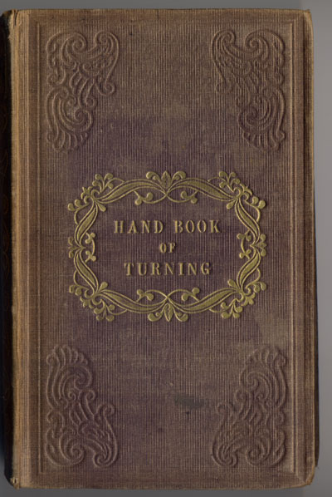
Autor ima (implicitono) pravo i da autorsko djelo ne označi na bilo kakav način

Slide 101
Pravo poštivanja autorskog djela
Član 19. ZAISP-a
Autor ima isključivo pravo da se suprotstavi svakom mijenjanju ili upotrebi djela ako bi takvo mijenjanje ili upotreba vrijeđali njegovu čast i ugled.
Sastoji se iz niza eksplicitnih i implicitnih ovlaštenja autora

Slide 102
Sujeta autora
Kao standard za pravo poštivanja djela ne uzima se isključivo potpuno subjektivno mišljenje autora, zbog realnog problema sujete autora, već mora postojati pored subjektivnih elemenata narušenja integriteta autorskog djela i objektivni elementi narušenja integriteta autorskog djela.

Slide 103
Pravo autora na zaštitu integriteta autorskog djela
Autor ima isključivo i neotuđivo moralno pravo da se surpostavi bilo kakvom narušavanju integriteta intelektualne tvorevine koja je autorskopravno zaštićena koju je stvorio.
Neovlašteno narušavanje integriteta autorskog djela može predstavljati krivično djelo po članu 242. KZ BiH

Slide 104
Narušavanje integriteta autorskog djela mjenjanjem autorskog djela
Autor ima isključivo moralno pravo da se suprostavlja svakom mijenjanju autorskog djela ukoliko bi takvo mijenjanje vrijeđali čast i ugled autora.

Slide 105
Svako ima pravo da mjenja bilo koje autorsko djelo pod uslovom da to radi za privatne potrebe i da takva izmjena nikada ne postane dostupna javnosti.

Slide 106
Narušavanje integriteta autorskog djela neprimjerenom upotrebom autorskog djela
Autor ima isključivo moralno pravo da se suprostavi svakoj upotrebi djela ako takvo djelovanje vrijeđa čast i ugled tog autora.
Na primjer: upotreba za političke svrhe ili propagandu, upotreba u pornografskim filmovima ...

Slide 107
Autor ima pravo na autorski čast i ugled!

Slide 108
Pravo pokajanja – Čl. 84. ZAIsp-a
(1) Autor ima isključivo pravo jednostranom izjavom volje raskinuti ugovor kojim je prenio autorska imovinska prava i uskratiti daljnje iskorištavanje svog djela ako za to ima ozbiljne moralne razloge i ako prethodno nadoknadi običnu štetu nosiocu tih prava.
(2) Raskid iz stava (1) ovog člana ima učinak od dana kad autor položi osiguranje za naknadu štete iz stava (1) ovog člana.
(3) Nosilac prava iskorištavanja mora, u roku od tri mjeseca od dana prijema izjave o raskidu, saopćiti autoru obim obične štete. Ako nosilac prava iskorištavanja to ne učini, izjava o raskidu ima učinak istekom tog roka.
(4) Ako autor kasnije odluči da se djelo u pogledu kojeg je ostvario pravo pokajanja može ponovo koristiti, dužan je da pravo iskorištavanja najprije i pod prijašnjim uslovima ponudi onome s kim je prethodno raskinuo ugovor.
(5) Autor se ne može odreći prava iz stava (1) ovog člana.
(6) Odredbe ovog člana ne odnose se na kompjuterske programe, audiovizuelna djela i baze podataka.

Slide 109
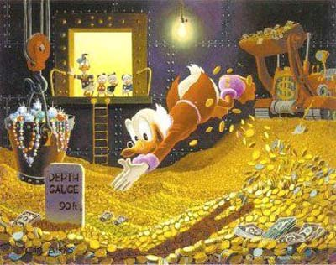
Autorska imovinska prava

Slide 110
Autorska imovinska prava
Autorska imovinska prava se sastoje od odredbi kojma se autor ili nosilac prava na kog je autor prenjeo izvjesna autorska imovinska prava isključivo ovlašćuju na određeno postupanje radi iskorištavanja određenog autorskog djela i primjeraka tog autorskog djela, te dalje ovlašćuju da svim drugim licima zabrane takvo iskorištavanje tog autorskog djela u obimu koji je definisan Zakonom.

Slide 111
Autorsko djelo se može iskorištavati isključivo uz izričitu dozvolu autora, osim ako zakonom nije drugačije određeno!

Slide 112
Autorska imovinska prava
Za razliku od autorskih moralnih prava, autorska imovinska prava se mogu prenjeti na druga lica.
Nositeljem autorskih imovinskih prava, koja je autor na pravno dozvoljen način prenjeo, mogu biti fizička i pravna lica.
Autora po zakonu (ex lege) sljeduje autorska naknada za svako individualno prenošenje svakog individualnog autorskog imovinskog prava, osim ako se strane drugačije ne dogovore.

Slide 113
Autorska imovinska prava
Pravo na korištenje autorskog djela u tjelesnom obliku
Pravo na korištenje autorskog djela u bestjelesnom obliku

Slide 114
Autorska imovinska prava na korištenje autorskog djela u tjelesnom obliku

Slide 115
Nota bene!
Autorsko djelo je nematerijalno dobro.
Da bi se moglo koristiti autorsko djelo se mora materijalizovati.
Materijalizovanje je postupak pronošenja autorskog djela u materijalnu prirodu.
Autorsko djelo se materijalizuje tako što se intelektualna tvorevina koja sačinjava autorsko djelo fiksira na materijalni nosač.
Postupak fiksiranja intelektualne tvorevine koja je autorskopravno zaštićena na materijalni nosač se zove i reprodukcija autorskog djela.
Rezultat fiksiranja zaštićene intelektualne tvorevine na materijalni nosač jeste primjerak autorskog djela.
Kao što je prije istaknuto, primjerak autorskog djela i autorsko djelo nisu ista stvar.
Autorsko djelo je jedinstveno nematerijalno dobro.
Može biti neograničen broj primjeraka autorskog djela, mogu nastati sa voljom ili protivno volji autora, mogu biti u raznom obliku i pod raznoj formi, itd.

Slide 116
Autorska imovinska prava na korištenje autorskog djela u tjelesnom obliku
Pravo reproduciranja
Pravo distribuiranja
Pravo davanja u zakup

Slide 117
Pravo reproduciranja
Član 21. ZAISP-a
Pravo reproduciranja je isključivo pravo fiksiranja djela na materijalnom nosaču (primjerku djela) neposredno ili posredno, privremeno ili trajno, djelimično ili u cjelini, bilo kakvim sredstvima i na bilo kakav način. (stav 1 od 2)

Slide 118
Pravo reproduciranja
Djelo se reproducira naročito u obliku grafičkog umnožavanja, trodimenzionalnog umnožavanja, fotografiranja, fotokopiranja i umnožavanja drugim postupcima kojima se postiže isti učinak, zvučnog ili vizuelnog snimanja, izgradnjom, odnosno izvođenjem arhitektonskog objekta i pohranjivanjem djela u elektronskoj formi. (stav 2 od 2)

Slide 119
Pravo reproduciranja
Reproduciranje autorskog djela jeste svako i bilo koje djelovanje koje kao rezultat ima fiksiranje autorskog djela na materijalni nosač.
Jedino autor ima pravo da reproducira svoje autorsko djelo, ako Zakonom nije drugačije određeno.
Autor ima pravo da svakom drugom zabrani da reproducira autorsko djelo.
Autor ima pravo da ovlasti drugo lice da reproducira autorsko djelo, odnosno da prenese ovo pravo na drugo lice.
Povreda ovog prava može biti krivično djelo po članu 243. KZ BiH a može biti i prekršaj po članu 170. ZAISP-a

Slide 120
Pravo distribuiranja
Član 22. ZAISP-a
Pravo distribuiranja je isključivo pravo stavljanja u promet originala ili kopije djela, snimke izvođenja ili fonograma na materijalnom nosaču, prodajom ili drugim načinom prijenosa vlasništva, uključujući uvoz radi takvog stavljanja u promet i javne prodaje ili drugog oblika prijenosa vlasništva. (stav 1 od 2)

Slide 121
Pravo distribuiranja
Pravo distribuiranja obuhvata i isključivo pravo da se umnoženi primjerci djela uvoze u određenu državu radi daljnjeg stavljanja u promet, nezavisno od toga da li su izrađeni na zakonit način ili ne. (stav 2 od 2)

Slide 122
Neke terminološke napomene
Pravo distribuiranja se zove i pravo na stavljanje primjeraka autorskog djela u promet.
Pravo reproduciranja i pravo distribuiranja, su odvojena, zasebna, individualna prava, ali koja kada su zajedno prenesena na drugo lice se zovu pravom izdavanja odnosno izdavanjem autorskog djela.
Povreda prava reproduciranja nije neophodno i povreda prava distribuiranja autorskog djela i obrnuto.
Ova prava su individualna i zasebna.
Izuzetak je kod ugovora o izdavanju gdje postoji oboriva pravna predpostavka da ukoliko je preneseno pravo na reproduciranje autorskog djela preneseno je i pravo na distribuiranje autorskog djela.
Povreda ovog prava može predstavljati krivično djelo ili prekršaj kao i kod prava reproduciranja.

Slide 123
Pravo davanja u zakup
Član 23. ZAISP-a
Pravo davanja u zakup je isključivo pravo davanja na korištenje originala ili primjerka djela na vremenski ograničeni period, u svrhu ostvarivanja posredne ili neposredne privredne koristi. (stav 1 od 3)

Slide 124
Pravo davanja u zakup - izuzetci
Odredbe stava (1) ovog člana ne odnose se na korištenje (stav 2 od 3):
a) arhitektonskih objekata,
b) originala ili primjerka djela primijenjenih umjetnosti i industrijskog oblikovanja,
c) originala ili primjerka djela radi saopćavanja javnosti,
d) originala ili primjerka djela radi uvida na licu mjesta,
e) u okviru radnog odnosa, ako je upotreba ograničena isključivo na vršenje radnih obaveza iz tog odnosa,
f) kompjuterskog programa ako on nije važan predmet zakupa.
Pravo davanja u zakup kompjuterskog programa ne primjenjuje se na davanje u zakup kompjuterskog programa ako sam program nije osnovni predmet davanja u zakup. (stav 3 od 3)

Slide 125
Autorska imovinska prava na korištenje autorskog djela u bestjelesnom obliku

Slide 126
Nota bene!
Kao što znamo korištenje autorskog djela koje nema materijalnu komponentu forme jeste nemoguće.
Izraz „bestjelesni“ u izrazu ove kvalifikacije ne treba se tumačiti da aludira na nematerijalnost autorskog djela i korištenje autorskog djela kao nematerijalnog dobra, to je indicirano korištenjem izraza „oblik“, ono na što se ovdje misli jeste na korištenje primjeraka autorskog djela koji nisu fiksirani na tradicionalnim trajnim materijalnim nosačima, kao što je to na primjer knjiga, već su to instance korištenja primjerka autorskog djela u svim mogućim oblicima objedinjeni činjenicom da se sadržaj autorskog djela na bilo koji mogući način saopštava javnosti.
Ovo je i razlog zašto ZAISP ovo pravo naziva pravom saopćavanja javnosti.

Slide 127
Pravo saopćavanja javnosti
Član 24. ZAISP-a
Pravo saopćavanja javnosti je isključivo pravo da se djelo učini dostupnim javnosti u nematerijalnom obliku...
Pravo saopćavanja javnosti se sastoji od brojnih drugih prava.

Slide 128
Pravo javnog izvođenja
Pravo javnog prenošenja
Pravo javnog prikazivanja
Pravo javnog saopćavanja s fonograma i videograma
Pravo radiodifuznog i kablovskog emitiranja
Pravo radiodifuznog i kablovskog reemitiranja
Pravo sekundarnog korištenja djela koje se radiodifuzno emitira,
Pravo činjenja dostupnim javnosti
Pravo saopćavanja javnosti
Pravo javnog recitiranja
Pravo javnog muzičkog izvođenja
Pravo javnog scenskog prikazivanja

Slide 129
Pravo javnog izvođenja se sastoji iz tri različita individualna prava autora, a uređen je članom 25. zaisp-a

Slide 130
Pravo javnog recitiranja
Pravo javnog recitiranja je isključivo pravo saopćavanja javnosti djela iz oblasti književnosti ili nauke njegovim čitanjem ili recitiranjem uživo.

Slide 131
Pravo javnog muzičkog izvođenja
Pravo javnog muzičkog izvođenja jeste isključivo pravo saopćavanja javnosti muzičkog djela njegovim izvođenjem uživo.

Slide 132
Pravo javnog scenskog prikazivanja
Pravo javnog scenskog prikazivanja jeste isključivo pravo saopćavanja javnosti dramgskog, dramsko-muzičkog, koreografskog, lutkarskgo ili pantomimskog djela njegovim scenskim prikazivanjem uživo.

Slide 133
Pravo javnog prenošenja
Član 26. ZAISP-a
Pravo javnog prenošenja je isključivo pravo da se recitacija, muzička izvedba ili scensko prikazivanje djela saopće javnosti koja se nalazi izvan prostora u kojem se djelo uživo recitira, izvodi ili scenski prikazuje putem zvučnika, ekrana ili drugog tehničkog uređaja.

Slide 134
Pravo javnog prikazivanja
Član 27. ZAISP-a
Pravo javnog prikazivanja je isključivo pravo saopćavanja javnosti audiovizuelnog djela ili djela iz oblasti fotografije, likovnih umjetnosti, arhitekture, primijenjenih umjetnosti, industrijskog oblikovanja, kartografije ili prikaza naučne ili tehničke prirode pomoću tehničkih uređaja.

Slide 135
Pravo javnog saopćavanja s fonograma i videograma
Član 28. ZAISP-a
Pravo javnog saopćavanja s fonograma i videograma je isključivo pravo da se recitacije, izvedbe ili scenska prikazivanja djela koja su snimljena na fonograme ili videograme saopćavaju javnosti.

Slide 136
Pravo na radiodifuzno i kablovsko emitiranje
Član 29. ZAISP-a
Pravo radiodifuznog, odnosno kablovskog emitiranja je isključivo pravo saopćavanja djela javnosti pomoću radijskih ili televizijskih programskih signala namijenjenih za javni prijem, bežičnim prijenosom (uključujući satelit) ili žičanim prijenosom, odnosno žičanim prijenosom (uključujući kablovski ili mikrotalasni sistem). (stav 1 od 3)

Slide 137
Poseban slučaj emitiranja putem satelita
Stavovi 2 i 3 člana 29. ZAISP-a
Emitiranje putem satelita iz stava (1) ovog člana postoji kad se pod kontrolom i odgovornošću organizacije za radiodifuziju programski signali koji su namijenjeni za javni prijem šalju u neprekinutom komunikacionom lancu prema satelitu i nazad na Zemlju.
Ako su programski signali kodirani, emitiranje putem satelita postoji pod uslovom da su sredstva za dekodiranje signala dostupna javnosti od organizacije za radiodifuziju koja vrši emitiranje ili od ovlaštenog trećeg lica.

Slide 138
Pravo na radiodifuzno i kablovsko reemitiranje
Član 30. ZAISP-a
Pravo radiodifuznog, odnosno kablovskog reemitiranja je isključivo pravo da se istovremeno, u neizmijenjenom obliku i cjelini, saopćava javnosti radiodifuzno emitirano djelo kada:
a) takvo saopćavanje vrši druga organizacija za radiodifuziju od one koja djelo izvorno emitira, ili
b) drugi subjekt vrši saopćavanje kablovskim ili mikrotalasnim sistemom koji obuhvata više od 100 priključaka, ili kada se djelo izvorno emitira iz druge države (kablovsko reemitiranje).

Slide 139
Pravo na sekundarno korištenje djela koje se radiodifuzno emitira
Član 31. ZAISP-a
Pravo sekundarnog korištenja djela koje se radiodifuzno emitira je isključivo pravo da se djelo koje je radiodifuzno emitirano, odnosno radiodifuzno ili kablovski reemitirano, istovremeno saopćava javnosti putem zvučnika, ekrana ili sličnog tehničkog uređaja.

Slide 140
Pravo činjenja dostupnim javnosti
Član 32. ZAISP-a
Pravo činjenja dostupnim javnosti je isključivo pravo da se djelo saopći javnosti žičanim ili bežičnim prijenosom na način koji pojedincu omogućava pristup djelu s mjesta i u vrijeme koje sam odabere (internet, video-on-demand, music-on-demand i slično).

Slide 141
Pravo prerade

Slide 142
Pravo prerade – Član 33. ZAISP-a
Pravo prerade je isključivo pravo da se izvorno djelo prevede, dramski ili muzički obradi, promijeni ili na bilo koji drugi način preradi.
Pravo iz stava (1) ovog člana obuhvata i slučaj kada se izvorno djelo u neizmijenjenom obliku uključi ili ugradi u novo djelo.
Autor izvornog djela zadržava isključivo pravo na korištenje svog djela u prerađenom obliku, ako ovim zakonom ili ugovorom nije drugačije određeno.

Slide 143
Druga prava autora

Slide 144
Druga prava autora
Kao što im ime sugerira, druga prava autora su sva takva prava autora koja se ne mogu klasifikovati u autorska moralna prava niti u autorska imovinska prava, već predstavljaju sui generis (sebi svojstvenu) klasu prava autora, te koji se prikladno odnose na razne aspekte odnosa autora i autorskog djela, autora i primjerka autorskog djela te autora prema drugim licima povodom autorskog djela.

Slide 145
Druga prava autora
Pravo na naknadu za davanje na poslugu
Pravo slijeđenja
Pravo na naknadu za privatnu i drugu vlastitu upotrebu
Pravo pristupa autorskom djelu
Pravo predaje autorskog djela

Slide 146
Pravo na naknadu za davanje na poslugu
Član 34. ZAISP-a
Autor ima pravo na odgovarajuću naknadu ako se original ili primjerak njegovog djela daju na poslugu putem javnih biblioteka, odnosno drugih institucija kojima je to djelatnost. (stav 1 od 4)
Davanje na poslugu, u smislu ovog Zakona, znači davanje na upotrebu u vremenski ograničenom periodu, bez ostvarivanja posredne ili neposredne privredne koristi. (stav 2 od 4)

Slide 147
Izuzetci prava na naknadu za davanje na poslugu
Odredbe st. (1) i (2) ovog člana ne odnose se na upotrebu: (stav 3 od 4)
a) originala ili primjeraka bibliotečkog materijala u nacionalnim bibliotekama, bibliotekama javnih obrazovnih institucija i javnim specijaliziranim bibliotekama,
b) arhitektonskih objekata,
c) originala ili primjeraka djela primijenjenih umjetnosti i industrijskog oblikovanja,
d) originala ili primjeraka djela radi saopćavanja javnosti,
e) originala ili primjeraka djela radi uvida na licu mjesta ili za njihovo pozajmljivanje između javnih ustanova,
f) u okviru radnog odnosa, ako je upotreba ograničena isključivo na vršenje radnih obaveza iz tog odnosa.
Davanje na poslugu originala ili primjeraka kompjuterskih programa i baza podataka je isključivo pravo njihovog autora. (stav 4 od 4)

Slide 148
Pravo slijeđenja
Član 35. ZAISP-a
Ako je original djela likovne umjetnosti, nakon što ga je autor prvi put prodao, ponovo prodat, autor ima pravo da bude obaviješten o prodaji i novom vlasniku i da potražuje naknadu u obimu koji je određen u ovom članu pod uslovom da se prodavač, kupac ili posrednik profesionalno bave prometom umjetničkih djela (prodajni saloni, galerije, aukcionarske kuće i slično). (stav 1 od 7)
Za obaveze iz stava (1) ovog člana odgovaraju prodavač, kupac i posrednik solidarno. (stav 2 od 7)

Slide 149
Kvalifikacija a.d. za pravo slijeđenja
Kao originali djela likovnih umjetnosti iz stava (1) ovog člana smatraju se slike, crteži, kolaži, grafike, gravure, fotografije, tapiserije, kipovi, umjetnička djela izrađena u keramici, staklu ili drugom materijalu i slična djela koja je stvorio autor svojeručno, ili se radi o reprodukcijama takvih djela koje se smatraju originalima. Reprodukcije djela smatraju se originalima ako ih je izradio autor ili lice koje je on ovlastio u ograničenom broju primjeraka koji su, u pravilu, numerirani i koje je potpisao autor. (stav 3 od 7)

Slide 150
Zakonom definisana visina naknade povodom prava slijeđenja
Naknada na osnovu prava slijeđenja plaća se u procentu od prodajne cijene originala bez uključenog poreza.
Naknada iz stava (4) ovog člana iznosi:
a) 4% od dijela cijene ostvarene u iznosu od 1.000 KM do 100.000 KM,
b) 3% od dijela cijene ostvarene u iznosu od 100.001 KM do 400.000 KM,
c) 1% od dijela cijene ostvarene u iznosu od 400.001 KM do 700.000 KM,
d) 0,5% od dijela cijene ostvarene u iznosu od 700.001 KM do 1.000.000 KM,
e) 0,25% od dijela cijene ostvarene u iznosu iznad 1.000.000 KM.
Nezavisno od prodajne cijene originala, naknada na osnovu prava slijeđenja ne može iznositi više od 25.000 KM. (stavovi 4, 5 i 6)

Slide 151
Pravo slijeđenja ne može biti predmet odricanja, prenošenja pravnim poslovima među živima i prinudnog izvršenja.
(stav 7 od 7)

Slide 152
Pravo na naknadu za privatnu i drugu vlastitu upotrebu

Slide 153
ovo pravo uspostavlja balans između prava autora ili nosioca prava s jedne strane i prava korisnika prema primjerku autorskog djela čiji je vlasnik s druge strane.

Slide 154
Pravo na naknadu za privatnu i drugu vlastitu upotrebu
Vezana za član 46. ZAISP-a (Pravo korisnika na reproduciranje za privatnu i drugu vlastitu upotrebu)
Uređena članom 36. ZAISP-a
Ovo pravo se ostvaruje isključivo kolektivno.

Slide 155
Pravo na naknadu za privatnu i drugu vlastitu upotrebu – član 36. zaisp-a
Ako se, prema odredbama člana 46. ovog Zakona, autorsko djelo može reproducirati bez autorovog odobrenja, autor djela za koja se, s obzirom na njihovu prirodu, može očekivati da će biti reproducirana fotokopiranjem ili snimanjem na nosače zvuka, slike ili teksta, za privatnu ili drugu vlastitu upotrebu ima pravo na naknadu od takve upotrebe.
Naknada iz stava (1) ovog člana za zvučno i vizuelno snimanje plaća se:
a) pri prvoj prodaji ili uvozu novih tehničkih uređaja za zvučno i vizuelno snimanje i
b) pri prvoj prodaji ili uvozu novih praznih nosača zvuka, slike ili teksta.
Naknada iz stava (1) ovog člana za fotokopiranje plaća se:
a) pri prvoj prodaji ili uvozu novih uređaja za fotokopiranje,
b) od izrađenih fotokopija namijenjenih za prodaju.
Za potrebe ovog Zakona uvoz u Bosnu i Hercegovinu znači svako puštanje u promet i svako unošenje robe na teritoriju Bosne i Hercegovine osim ako se radi o malim količinama namijenjenim za privatnu i nekomercijalnu upotrebu, koje se unose kao dio ličnog prtljaga ili šalju u malim pošiljkama.
S fotokopiranjem su izjednačene sve druge tehnike reproduciranja, a s uređajima za zvučno i vizuelno snimanje izjednačeni su svi drugi uređaji kojima se omogućava postizanje istog efekta.
Pravo na naknadu, prema odredbi stava (1) ovog člana, ne može biti predmet odricanja, raspolaganja za vrijeme života i prinudnog izvršenja.

Slide 156
Lica koja su obavezna da plaćaju naknadu po ovom pravu – član 37. ZAISP-a
Naknadu iz člana 36. st. (2) i (3) tačka a) ovog Zakona plaćaju proizvođači uređaja za zvučno i vizuelno snimanje, proizvođači uređaja za fotokopiranje i proizvođači praznih nosača zvuka, slike ili teksta.
Ako se uređaji i prazni nosači iz stava (1) ovog člana uvoze u Bosnu i Hercegovinu, naknadu iz člana 36. ovog Zakona plaća uvoznik.
Proizvođači iz stava (1) ovog člana ne plaćaju naknadu za uređaje i prazne nosače koji se izvoze iz Bosne i Hercegovine.
Naknadu iz člana 36. stav (3) tačka b) ovog Zakona plaćaju fizička i pravna lica koja uz naplatu obavljaju usluge fotokopiranja.

Slide 157
Iznos naknade po ovom pravu – član 38. zaisp-A
Iznose pojedinih naknada za reproduciranje za privatnu i drugu vlastitu upotrebu, koji pripadaju zajednički svim nosiocima prava prema ovom Zakonu, određuje Vijeće ministara Bosne i Hercegovine.
Iznosi iz stava (1) ovog člana određuju se posebno za različite kategorije uređaja i nosača, i to:
a) za svaki uređaj za zvučno snimanje - u zavisnosti od tehnologije (analogno, digitalno) i činjenice da li se radi o uređajima namijenjenim isključivo reproduciranju zvučnih snimaka ili ne,
b) za svaki uređaj za audiovizuelno snimanje - u zavisnosti od tehnologije (analogno, digitalno) i činjenice da li se radi o uređajima namijenjenim isključivo reproduciranju audiovizuelnih ili videosnimaka ili ne,
c) za svaki prazan nosač zvuka ili slike - u zavisnosti od tehnologije (analogno, digitalno) i najdužeg mogućeg trajanja reprodukcije zvuka ili slike,
d) za svaki uređaj za fotokopiranje ili drugi uređaj sa sličnom tehnikom reproduciranja (faks, printer, fotoprinter i sl.) - u zavisnosti od najvećeg mogućeg broja kopija u minuti i od mogućnosti reproduciranja u boji,
e) za svaku pojedinačnu fotokopiju napravljenu za prodaju fizičkim licima.

Slide 158
Pravo pristupa autorskom djelu
Član 39. st. 1 ZAISP-a
Autor ima pravo pristupa originalu ili primjerku svog djela koji se nalazi u posjedu drugog lica ako je to neophodno za vršenje njegovog prava reproduciranja ili prerade i ako to nije suprotno opravdanim interesima posjednika.

Slide 159
Pravo predaje primjerka autorskog djela
Član 39. st. 2 i 3 ZAISP-a
Autor može od posjednika zahtijevati da preda original djela likovne umjetnosti ili fotografije radi izlaganja u Bosni i Hercegovini, ako dokaže da postoji jači interes.
Posjednik može predaju originala, prema stavu (2) ovog člana, uslovljavati davanjem garancije ili zaključenjem ugovora o osiguranju u visini tržišne vrijednosti djela.

Slide 160
Pravo pristupa djelu, kao i izlaganje djela ostvaruju se na autorov trošak i s najmanjim mogućim smetanjem posjednika. U slučaju oštećenja originala ili primjeraka djela autor odgovara za svu štetu, bez obzira na svoju krivicu.

Slide 161
Sadržajna ograničenja autorskog prava, film, računarski program te prava srodna autorskim pravima
Četvrti pojmovni blok

Slide 162
Nikada ne smijemo zaboraviti da pravo intelektualnog vlasništva predstavlja balans interesa subjekta prava (npr. Autora) s jedne strane sa interesom korisnika i cjelokupnog društva sa druge.

Slide 163
Autorska prava u pravnom smislu su apsolutna prava! To ne znači da su ona neograničena, već samo znači da autorska prava djeluju „erga omnes“ – prema svima.

Slide 164
Autorska prava su strogo ograničena !

Slide 165
Autorska prava su ograničena:
Svojom prirodom: Autor ima samo ona prava koja je pravni poredak putem relevantnih pravnih normi dao autoru. Autorskopravno je zaštićeno samo ono djelovanje koje je kao takvo označeno. Svako drugo djelovanje naspram autorskog djela je dozvoljeno svim licima.
Pravnom normom: I kod djelovanja koja su dozvoljena, da bi uspostavio ravnotežu, pravni poredak postavlja ograničenja na djelovanja iz opravdanih razloga i u tačno označenim slučajevima.
Autorsko pravo je ograničeno vremenom: u pravilu, prava autora traju sedamdeset godina nakon smrti.

Slide 166
Sadržajna ograničenja autorskog prava

Slide 167
Sadržajna ograničenja autorskog prava
Sadržajna ograničenja autorskog prava moraju biti izričito određena zakonom, i to relevantnim poglavljem ZAISP-a, u skladu sa članom 40. istog.
Pored toga, odredbe koje vrše sadržajno ograničenje autorskog prava se moraju tumačiti u skladu sa:
Namjerom koja se željela postići, i
Dobrim običajima.

Slide 168
Sadržajna ograničenja autorskog prava
Zakonska licenca
Slobodna upotreba
Upotreba invalidnih lica
Privremeno reproduciranje
Informiranje javnosti
Potrebe nastave
Reproduciranje za privatnu upotrebu
Reproduciranje za drugu vlastitu upotrebu
Citiranje
Korištenje nebitnih sastojaka
Javne izložbe ili aukcije a.d.
Slobodna prerada a.d.
Baze podataka
Upotreba djela trajno smještenih na javnim mjestima
Službeni postupci
Provjera uređaja

Slide 169
Zakonska licenca
Licenca je tradicionalno izraz za dozvolu za neko djelovanje.
Kao pravilo, u autorskom pravu, autor je taj koji daje dozvolu za određeno, zaštićeno djelovanje po pitanju autorskog djela.
Kod zakonske licence, sam zakon je taj koji daje dozvolu za određeno djelovanje, kao i uslove za takvo djelovanje, tako da korisnik mora samo da plati naknadu da bi mogao dozvoljeno da djeluje, bez da traži odobrenje autora.

Slide 170
zakonska licenca se odnosi na korištenje autorskih djela u nastavnim materijalima i u periodici.

Slide 171
U svakom slučaju korištenja autorskog djela na osnovu zakonske licence, korisnik mora naznačiti ime ili oznaku autora te izvor autorskog djela koje se koristi, pod uslovom da su takvi podatci naznačeni na korištenom autorskom djelu.

Slide 172
Korištenje a.d. Na osnovu zakonske licence u nastavnim materijalima
Član 41. st. 1 tč.a ZAISP-A
Bez pribavljanja imovinskog autorskog prava, a uz obavezu plaćanja odgovarajuće naknade, dopušteno je reproducirati u čitankama, udžbenicima, radnim sveskama i ispitnim materijalima odlomke autorskih djela i pojedinačna autorska djela fotografije, likovne umjetnosti, arhitekture, primijenjene umjetnosti, industrijskog i grafičkog dizajna i kartografije ako se radi o objavljenim djelima,

Slide 173
Korištenje a.d. Na osnovu zakonske licence u periodici
Član 41. st. 1 tč. b ZAISP-a
Bez pribavljanja imovinskog autorskog prava, a uz obavezu plaćanja odgovarajuće naknade, dopušteno je reproducirati u periodičnoj štampi ili u pregledima takve štampe (kliping) pojedinačne objavljene članke o aktuelnim političkim, privrednim, vjerskim i drugim sličnim tekućim pitanjima, osim ako je to autor izričito zabranio.

Slide 174
Slobodna upotreba autorskih djela

Slide 175
n.b. Kada se slobodno koristi autorsko djelo uvijek se mora naznačiti ime ili oznaka autora i izvor autorskog djela, pod uslovom da su isti na autorskom djelu koje se koristi bili naznačeni.

Slide 176
Slobodna upotreba autorskog djela za potrebe lica sa invaliditetom
Član 42. ZAISP-a
Dopušteno je reproduciranje i distribuiranje djela za potrebe invalidnih lica ako to djelo ne postoji u traženom obliku, ako je njegova upotreba u direktnoj vezi s invalidnošću tih lica i ograničena na njen obim, te ako to nije urađeno s namjerom da se ostvari posredna ili neposredna ekonomska korist.

Slide 177
Privremeno reproduciranje

Slide 178
Isp – internet service provider internet kao medij je posebno podložan povredi autorskih prava, što znači da Isp-ovi su potencijalni podstrekivači ili saučesnici u kršenju autorskih prava.

Slide 179
Slobodno korištenje a.d. Za privremeno reproduciranje
Član 43. ZAISP-a
Privremeno reproduciranje autorskog djela dopušteno je ako predstavlja prolaznu ili prateću radnju koja čini sastavni i bitan dio tehnološkog procesa i nema nikakvog samostalnog ekonomskog značaja, a njena jedina svrha je da omogući prijenos djela u mreži između trećih lica putem posrednika, ili njegovo ovlašteno korištenje.

Slide 180
Informiranje javnosti

Slide 181
Informiranje javnosti – Čl. 44 zaisp-a
Dopušteno je u obimu potrebnom za informiranje javnosti o tekućim događajima:
a) reproducirati autorska djela koja se pojavljuju kao sastavni dio tekućeg događaja o kojem se informira javnost,
b) pripremiti i reproducirati kratke izvode ili sažetke iz pojedinih objavljenih novinskih i drugih sličnih članaka u pregledima štampe,
c) reproducirati javne političke, vjerske i druge govore održane u organima državne ili lokalne vlasti, vjerskim ustanovama ili prilikom državnih ili vjerskih svečanosti,
d) slobodno koristiti dnevne informacije i vijesti koje imaju prirodu novinskog izvještaja.

Slide 182
Slobodno korišenje autorskih djela za potrebe nastave

Slide 183
Slobodno korištenje a.d. Za potrebe nastave – Član 45. zaisp-a
Za potrebe nastave dopušteno je:
a) javno izvođenje objavljenih djela u obliku neposrednog poučavanja na nastavi,
b) javno izvođenje objavljenih djela na besplatnim školskim priredbama pod uslovom da izvođači ne prime naknadu za svoje izvođenje,
c) javno saopćavanje radiodifuzno emitiranih školskih emisija putem zvučnika, ekrana ili sličnih tehničkih uređaja koji se nalaze u obrazovnoj ustanovi.

Slide 184
Slobodna upotreba a.d. Reproduciranjem za privatnu upotrebu – čl. 46 st. 1 i 2 zaisp-a
Reproduciranje objavljenog autorskog djela je slobodno ako je urađeno samo u jednom primjerku i ako isključivo fizičko lice reproducira autorsko djelo:
a) na papiru ili sličnom nosaču, upotrebom fotokopiranja ili druge fotografske tehnike sa sličnim efektom,
b) na bilo kojem drugom nosaču ako to čini za privatnu upotrebu, ako primjerci nisu namijenjeni ili pristupačni javnosti i ako tim reproduciranjem nema namjeru da ostvari direktnu ili indirektnu imovinsku korist.

Slide 185
Slobodna upotreba a.d. Za drugu vlastitu upotrebu – čl. 46 st. 1 i 3 zaisp-a
Javni arhivi, javne biblioteke, muzeji i obrazovne ili naučne ustanove mogu za vlastite potrebe slobodno reproducirati djelo na bilo kojem nosaču ako to učine iz vlastitog primjerka i ako takvim reproduciranjem nemaju namjeru da ostvare posrednu ili neposrednu imovinsku korist, te pod uslovom da je takvo reproduciranje urađeno samo u jednom primjerku.

Slide 186
da malo predahnemo...

Slide 187
Ograničenje slobodne upotrebe a.d. Reproduciranjem za privatnu i drugu vlastitu upotrebu – Čl. 46 st. 4 zaisp-a
Ako ZAISP-om ili ugovorom nije drugačije određeno, nezavisno prethodno rečenog, nije dopušteno reproduciranje:
a) pisanih djela u obimu cijele knjige - osim ako su primjerci te knjige rasprodati najmanje dvije godine,
b) grafičkih izdanja muzičkih djela (notni materijali) - osim ručnim prepisivanjem,
c) elektronskih baza podataka i kompjuterskih programa,
d) djela arhitekture, u obliku izgradnje arhitektonskog objekta,
e) bilo kojeg djela ako bi takvo reproduciranje bilo suprotno uobičajenom iskorištavanju djela i oštećivalo u nerazumnoj mjeri zakonite interese autora, odnosno nosioca autorskog prava.

Slide 188
Slobodna upotreba autorskog djela citiranjem – Čl. 47 zaisp-a
Dopušteno je doslovno navođenje odlomaka i citata iz objavljenog autorskog djela ili pojedinačnih objavljenih djela fotografije, likovne umjetnosti, arhitekture, primijenjene umjetnosti i industrijskog i grafičkog dizajna radi naučnog istraživanja, kritike, polemike, recenzije, nastave i drugog osvrta u mjeri opravdanoj potrebom prikaza, suočenja ili upućivanja koje se želi postići i u skladu s dobrim običajima.

Slide 189
Slobodna upotreba autorskih djela koja su nebitni sastojci glavnih djela
Čl. 48. ZAISP-a
Objavljena djela koja predstavljaju nebitan sastojak u odnosu na glavno djelo u koje su uključena, ili u odnosu na stvar kojom se zajedno koriste u slobodnoj su upotrebi pri iskorištavanju takvog glavnog djela ili takve stvari.

Slide 190
Slobodna upotreba a.d. U javnim izložbama ili aukcijama
ČL. 49. ZAISP-a
Organizatori javnih izložbi ili aukcija umjetničkih ili drugih autorskih djela mogu slobodno da koriste ta djela u vezi s promocijom tih izložbi ili aukcija u obimu potrebnom za postizanje takve svrhe i pod uslovom da to ne čine s namjerom da postignu direktnu imovinsku korist.

Slide 191
slobodna upotreba autorskog djela slobodnom preradom autorskog djela
Član 50 ZAISP-a

Slide 192
Slobodna prerada autorskog djela za potrebe parodije i karikature
Dopuštena je slobodna prerada objavljenog autorskog djela ako se radi o parodiji ili karikaturi, ako to ne stvara ili ne može stvarati zabunu u pogledu izvora djela.

Slide 193
Diskusija: da li bi trebala biti parodija i karikatura dozvoljena?

Slide 194
Slobodna prerada djela
Dopuštena je slobodna prerada objavljenog autorskog djela ako se radi o privatnoj ili drugoj vlastitoj preradi koja nije namijenjena i nije pristupačna javnosti.

Slide 195
Dopuštena je slobodna prerada objavljenog autorskog djela ako se radi o preradi u vezi s dopuštenim korištenjem djela koja je prouzrokovana samom prirodom ili načinom tog korištenja

Slide 196
Slobodna upotreba baze podataka
Član 51 ZAISP-a
Ovlašteni korisnik objavljene baze podataka ili njenog primjerka može slobodno reproducirati ili preraditi tu bazu podataka ako je to potrebno radi pristupa njenom sadržaju i redovnog korištenja tog sadržaja. Ako je korisnik ovlašten samo za dio baze podataka, dopušteni su mu reproduciranje i prerada samo tog dijela.
Nosilac prava i korisnik ne mogu drugačije odrediti.

Slide 197
Slobodna upotreba autorskih djela trajno smještenim na javnim mjestima
Član 52 ZAISP-a
Dopuštena je slobodna upotreba autorskih djela koja su trajno smještena na trgovima, u parkovima, na ulicama ili drugim mjestima pristupačnim javnosti, pod sljedećim uslovom:

Slide 198
Slobodna upotreba autorskih djela trajno smještenim na javnim mjestima
Autorska djela trajno smještena na javnim mjestima ne smiju se reproducirati u trodimenzionalnom obliku, upotrijebiti za istu namjeru kao izvorno djelo ili upotrijebiti za ostvarivanje imovinske koristi.

Slide 199
Službeni postupci
Čl. 53 ZAISP-a
Dopuštena je slobodna upotreba autorskog djela ako je to neophodno u pojedinačnom konkretnom slučaju radi provođenja zadataka javne sigurnosti ili bilo kojeg službenog postupka.

Slide 200
Dok god je to potrebno za javnu sigurnost ili kao sastavni dio službenog postupka, u obimu tog službenog postupka je dozvoljeno slobodno koristiti bilo koje autorsko djelo.

Slide 201
Provjera uređaja
Član 54 ZAISP-a
Pogoni ili trgovine koje proizvode ili prodaju fonograme i videograme, uređaje za reproduciranje ili javno saopćavanje fonograma i videograma ili uređaje za prijem zvuka i slike, kao i radnje u kojima se popravljaju takvi uređaji mogu slobodno reproducirati i javno saopćavati autorska djela u obimu koji je potreban da se provjeri ispravno funkcioniranje tih predmeta pri proizvodnji ili direktnoj prodaji kupcima ili za njihov popravak.
Snimci autorskih djela urađeni na ovom osnovu moraju se bez odgađanja izbrisati.

Slide 202
Iscrpljenje autorskog prva distribuiranja

Slide 203
prava srodna autorskim pravima
doc. dr Ismet Alija
v. ass Haris Hasić, MA

Slide 204
Prava srodna autorskim pravima
Srodna prava su slična ali različita od autorskih prava.
Autorska prava su u funkciji zaštite autora povodom intelektualne tvorevine, a srodna prava prvenstveno štite privredni aspekt stvaranja tvorevina i pseudotvorevina.
Srodna prava su poseban oblik intelektualnog vlasništva.
Predmet zaštite je uvijek nematerijalno dobro (kao i kod autorskog prava)
Obim prava je značajno uži.
Vremensko trajanje prava je značajno kraće.

Slide 205
Prava srodna autorskim pravima
Prava izvođača
Prava proizvođača fonograma
Prava filmskog producenta
Prava organizacije za radiodifuziju
Prava izdavača
Prava proizvođača baze podataka

Slide 206
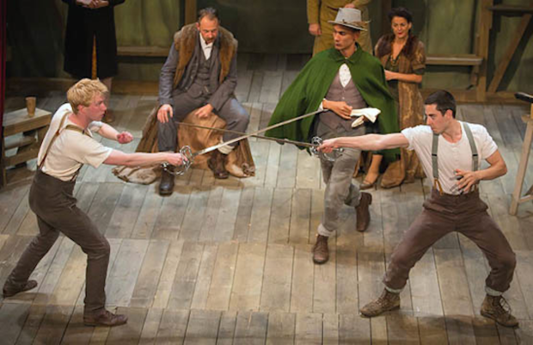
Pravo izvođača

Slide 207
Izvođač - interpretator

Slide 208
Prava izvođača
Po ZAISP-u izvođači su glumci, pjevači, muzičari, plesači i druga lica koja glumom, pjevanjem, sviranjem, pokretima, recitiranjem ili interpretiranjem na drugi način izvode autorska ili folklorna djela.
Izvođačima se smatraju i režiseri pozorišnih predstava, dirigenti orkestara, vođe pjevačkih horova, te varijetetski i cirkuski umjetnici.

Slide 209
Predmet zaštite prava izvođača
Predmet zaštite je interpretacija.
Interpretacija može biti pseudotvorevina.
Interpretacija može biti i autorsko djelo prerade u zavisnosti da li zadovoljava elemente definicije.

Slide 210
Moralna prava izvođača
Pravo da bude naznačen kao izvođač;
Pravo da označi interpretaciju svojim imenom ili oznakom;
Pravo na poštivanje interpretacije, sa svim pravima koja se podrazumjevaju time.

Slide 211
Imovinska prava izvođača (Čl. 119 ZAISP-a)
Izvođač ima isključivo pravo:
a) snimanja svog živog izvođenja,
b) direktnog ili indirektnog reproduciranja snimka svog izvođenja na bilo koji način i u bilo kojem obliku,
c) prenošenja javnosti svog živog izvođenja,
d) radiodifuznog emitiranja svog živog izvođenja, osim reemitiranja od organizacije ili uz dozvolu organizacije koja vrši emitiranje,
e) činjenja dostupnim javnosti snimaka svog izvođenja,
f) distribuiranja primjeraka snimka svog izvođenja,
g) davanja u zakup primjeraka snimka svog izvođenja.

Slide 212
dodatna prava izvođača
Izvođač ima pravo na naknadu za privatnu upotrebu;
Pravo na naknadu za javno saopćavanje;
Pravo na davanje u zakup snimka izvođenja.

Slide 213
Vremensko ograničenje prava izvođača
Prava izvođača traju 50 godina od dana izvođenja.
Ako je snimak izvođenja u tom roku zakonito izdat, ili zakonito saopćen javnosti, prava izvođača traju 50 godina od dana prvog izdanja ili prvog saopćavanja, zavisno od toga koji je dan bio ranije.
Rok počinje teći od 1. januara godine koja slijedi poslije godine u kojoj je nastala činjenica od koje se računa početak roka.

Slide 214
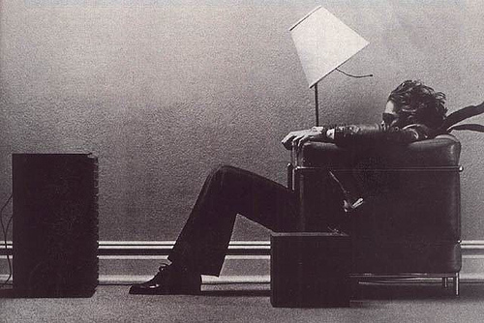
Prava proizvođača fonograma

Slide 215
Pojam proizvođača fonograma
Proizvođač fonograma jeste fizičko ili pravno lice koje preduzme inicijativu i snosi odgovornost za prvo snimanje zvukova jednog izvođenja ili drugih zvukova, ili onoga što predstavlja zvukove.

Slide 216
Proizvođač fonograma nije onaj tko izvodi zvukove koje čine fonogram. (može biti!)

Slide 217
Pojam snimanja
Snimanje znači fiksiranje zvukova ili onoga što predstavlja zvukove na nosač s kojeg se oni mogu slušati, reproducirati ili saopćavati putem određenog uređaja.

Slide 218
Pojam fonograma
Fonogram jeste snimak zvukova izvođenja ili drugih zvukova ili onoga što predstavlja zvukove, osim ako se radi o snimku koji je uključen, odnosno ugrađen u audiovizuelno djelo.

Slide 219
Naglasak je na privrednom angažmanu lica a ne na kreativnom djelovanju.

Slide 220
Proizvođač fonograma nema moralnih prava!

Slide 221
Prava proizvođača fonograma (čl. 127 ZAISP-a)
Proizvođač fonograma ima isključivo pravo:
a) direktnog ili indirektnog reproduciranja svojih fonograma, na bilo koji način i u bilo kojoj formi,
b) distribuiranja svojih fonograma,
c) davanja u zakup svojih fonograma,
d) činjenja dostupnim javnosti svojih fonograma.

Slide 222
Druga prava proizvođača fonograma
Proizvođač fonograma ima pravo na naknadu za saopćavanje javnosti;
Pravo na naknadu za privatnu upotrebu.

Slide 223
Vremensko ograničenje prava proizvođača fonograma
Prava proizvođača fonograma traju 50 godina od dana prvog fiksiranja. Ako je fonogram u tom roku zakonito izdat, prava traju 50 godina od dana prvog izdanja. Ako fonogram u tom roku nije zakonito izdat, ali je zakonito saopćen javnosti, prava traju 50 godina od dana takvog prvog saopćavanja javnosti.
Rok počinje teći od 1. januara godine koja slijedi poslije godine u kojoj je nastala činjenica od koje se računa početak roka.

Slide 224
Film kao sui generis autorsko djelo

Slide 225
Film je autorsko djelo! U autorskopravnom smislu film je vrsta audiovizuelnog autorskog djela.

Slide 226
Pojam audiovizuelnog autorskog djela
Član 109 ZAISP-a
Audiovizuelna djela su kinematografski, televizijski, dokumentarni, crtani, reklamni i kratki muzički videofilmovi, te druga audiovizuelna djela izražena slikama koje u slijedu stvaraju utisak pokreta, sa zvukom ili bez zvuka, nezavisno od vrste nosača na kojem su fiksirana.

Slide 227
Audiovizuelno autorsko djelo je karakteristično po tome da zakon sam definiše tko su koautori istog.

Slide 228
Koautori audiovizuelnog djela – Čl. 111 ZAISP-A
Koautorima audiovizuelnog djela smatraju se:
a) autor prilagođavanja,
b) glavni režiser,
c) autor scenarija,
d) autor dijaloga,
e) glavni snimatelj (direktor fotografije),
f) kompozitor filmske muzike, stvorene posebno za korištenje u tom djelu.

Slide 229
AKO JE CRTEŽ ILI ANIMACIJA BITAN ELEMENT
Ako je crtež, odnosno animacija bitan element audiovizuelnog djela, koautorom tog djela smatra se i glavni crtač, odnosno glavni animator.

Slide 230
AUTORI DOPRINOSA AUDIOVIZUELNOM DJELU
Kompozitor muzike, glavni crtač i glavni animator, koji se ne smatraju koautorima audiovizuelnog djela kao i scenograf, kostimograf, slikar maski i montažer imaju prava na svojim individualnim doprinosima audiovizuelnom djelu (autori doprinosa).

Slide 231
AUTOR AUTORSKOG DJELA IMA POSEBNO ISKLJUČIVO PRAVO AUDIOVIZUELNOG PRILAGOĐAVANJA SVOG AUTORSKOG DJELA – UREĐENO ČLANOM 110 zaisp-a

Slide 232
Isključivo autorsko pravo audiovizuelnog prilagođavanja
Pravo audiovizuelnog prilagođavanja je isključivo pravo da se izvorno djelo preradi ili uključi u audiovizuelno djelo.

Slide 233
Ugovor o audiovizuelnom prilagođavanju
Zaključenjem ugovora o audiovizuelnom prilagođavanju smatra se da je autor izvornog djela prenio na filmskog producenta pravo prerade i uključivanja izvornog djela u audiovizuelno djelo, svoja autorska imovinska prava na tom audiovizuelnom djelu, njegovom prijevodu, njegovim audiovizuelnim preradama i na fotografijama nastalim u vezi s produkcijom audiovizuelnog djela, ako ugovorom nije drugačije određeno.

Slide 234
Prava kojima se ne može disponirati ovim ugovorom
Bez obzira kako je uređeno u ugovoru o audiovizuelnom prilagođavanju, autor zadržava:
a) isključivo pravo novog audiovizuelnog prilagođavanja, ali tek nakon isteka deset godina od sklapanja ugovora ,
b) isključivo pravo daljnje prerade audiovizuelnog djela u bilo koji drugi umjetnički oblik,
c) pravo na odgovarajuću naknadu od filmskog producenta za svako davanje u zakup primjerka audiovizuelnog prilagođenog djela.
Autor se ne može odreći ovih prava.

Slide 235
BUDUĆI DA PO DEFINICIJI AUDIOVIZUELNO AUTORSKO DJELO IMA VIŠE KOAUTORA, POTREBNO JE UREDITI ODNOSE IZMEĐU ISTIH I ODREDITI LIC EKOJE ĆE IH ZATUPTAI U PRAVNOM PROMETU, KAO I OBAVLJATI DRUGE VITALNE FUNKCIJE – TO LICE JE FILMSKI PRODUCENT, a ugovor je ugovor o filmskoj produkciji

Slide 236
Ugovor o filmskoj produkciji
Odnosi između filmskog producenta i koautora audiovizuelnog djela i autora doprinosa tom djelu, kao i odnosi između samih autora uređuju se ugovorom o filmskoj produkciji, koji mora biti u pisanoj formi.

Slide 237
Ugovor o filmskoj produkciji
Zaključenjem ugovora o filmskoj produkciji smatra se da su koautori isključivo i neograničeno prenijeli na filmskog producenta sva svoja autorska imovinska prava na audiovizuelnom djelu, njegovom prijevodu, njegovim audiovizuelnim preradama i fotografijama nastalim u vezi s produkcijom audiovizuelnog djela, ako ugovorom nije drugačije određeno.

Slide 238
Ugovor o filmskoj produkciji
Koautorima audiovizuelnog djela pripada posebna naknada za svako preneseno autorsko imovinsko pravo ili drugo pravo autora.
Takođe se smatra da su autori doprinosa isključivo prenjeli prava na filmskog producenta

Slide 239
Prava filmskih producenata
Ovo je srodno pravo!

Slide 240
Filmski producent se naziva i proizvođač videograma, a ovo pravo se nekada zove pravo proizvođača videograma

Slide 241
Pojam filmskog producenta
Filmski producent je fizičko ili pravno lice koje u svoje ime daje inicijativu, prikuplja finansijska sredstva, organizira, rukovodi i preuzima odgovornost za fiksiranje audiovizuelnog djela.

Slide 242
Pojam videograma
Videogram je niz slika koje, kada su prikazane u sekvencijalnom slijedu, stvaraju utisak pokreta, koji može ali ne mora biti praćen zvukom.
Videogram je nematerijalno dobro.
Ukoliko zvuk ulazi u sastav videograma, onda taj zvuk, dok je u sastavu videograma nije fonogram.

Slide 243
Filmski producent nema moralnih prava.

Slide 244
Prava filmskog producenta – Čl. 132 ZAISP-a
Filmski producent ima isključivo pravo:
a) reproduciranja svojih videograma,
b) distribuiranja svojih videograma,
c) davanja u zakup svojih videograma,
d) javnog prikazivanja svojih videograma,
e) činjenja dostupnim javnosti svojih videograma.

Slide 245
Filmski producent takođe ima pravo na naknadu za privatnu upotrebu.

Slide 246
Vremensko ograničenje prava proizvođača videograma
Prava filmskog producenta traju 50 godina od dana prvog fiksiranja videograma.
Ako je videogram u tom roku zakonito izdat ili zakonito saopćen javnosti, prava traju 50 godina od dana takvog prvog izdanja ili dana takvog prvog saopćavanja, zavisno od toga koji dan je bio ranije.

Slide 247
Da malo predahnemo...

Slide 248
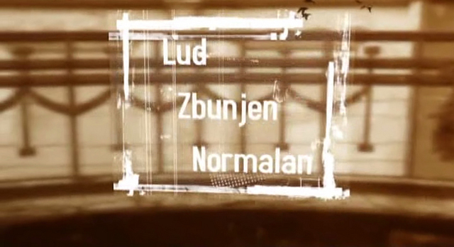
Prava organizacije za radiodifuziju
Srodno pravo!

Slide 249
Ovo pravo je poznato i kao pravo proizvođača emisije.

Slide 250
Pojam organizacije za radiodifuziju
Organizacija za radiodifuziju je pravno lice koje preduzima inicijativu i snosi odgovornost za proizvodnju emisije.

Slide 251
Pojam emisije
Emisija je zvučni, vizuelni, odnosno zvučno-vizuelni sadržaj pretvoren u električni, elektromagnetni ili drugi signal koji se emitira radi saopćavanja javnosti.

Slide 252
Prava organizacije za radiodifuziju – čl. 136 zaisp-a
Organizacija za radiodifuziju ima isključivo pravo:
a) reemitiranja svojih emisija bežično ili putem žica,
b) sekundarnog korištenja svojih emisija, u smislu člana 31. ovog Zakona, ako se to radi uz naplatu ulaznica,
c) snimanja svojih emisija,
d) reproduciranja snimaka svojih emisija,
e) distribuiranja snimaka svojih emisija,
f) činjenja dostupnim javnosti svojih emisija.

Slide 253
Vremensko ograničenje prava organizacije za radiodifuziju
Prava organizacije za radiodifuziju traju 50 godina od dana prvog emitiranja.

Slide 254
Prava izdavača
Srodno pravo!

Slide 255
Izdavač ima pravo na naknadu za privatnu upotrebu.

Slide 256
Prava izdavača povodom neobjavljenih slobodnih djela – Čl. 139 zaisp-a
Lice koje prvi put zakonito izda ili saopći javnosti još neobjavljeno autorsko djelo na kojem su autorska prava već istekla stiče prava koja odgovaraju autorskim imovinskim pravima i drugim pravima autora.
Ova prava traju 25 godina od prvog zakonitog izdanja djela ili prvog zakonitog saopćavanja javnosti.

Slide 257
Po pitanju kritičkih i naučnih izdanja slobodnih djela
Lice koje pripremi izdanje autorskog djela na kojem su autorska prava već istekla, a koje je rezultat naučnog istraživanja ili obrade i bitno se razlikuje od postojećih izdanja tog djela stiče prava koja odgovaraju autorskim imovinskim pravima i drugim pravima autora.
Ova prava traju traju 30 godina od prvog zakonitog izdanja djela.

Slide 258
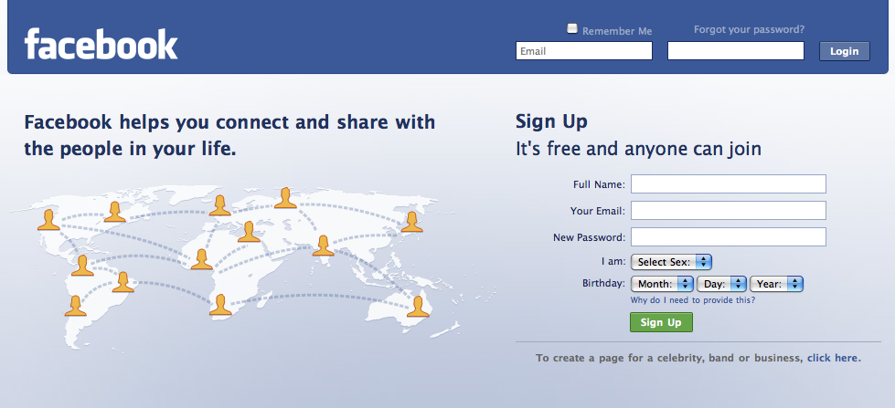
Pravo proizvođača baze podataka
Srodno pravo!

Slide 259
Pojam baze podataka
Baza podataka jeste zbirka samostalnih djela, podataka ili druge građe u bilo kojm obliku koja je sistematski ili metodički uređena i pojedinačno pristupačna putem elektronskih ili drugih sredstava i kod koje je pribavljanje, verifikacija ili predstavljanje njenog sadržaja tražilo kvalitativno ili kvantitativno značajno ulaganje ljudskih, tehničkih ili finansijskih sredstava.

Slide 260
Riječ ili dvije o sve većem značaju baza podataka

Slide 261
Pojam proizvođača baze podataka
Proizvođač baze podataka je pravno ili fizičko lice koje preduzima inicijativu i preuzima rizik ulaganja sredstava u njeno izrađivanje.

Slide 262
Nota bene!
Zaštita baze podataka ili njenog sadržaja nezavisna je od njene zaštite autorskim pravom ili drugim pravima. Uključivanjem građe u bazu podataka i njenim korištenjem ne smije se zadirati u prava koja postoje na toj građi.

Slide 263
Obim zaštite baze podataka
Zaštita baze podataka obuhvata:
a) cjelokupan sadržaj baze podataka,
b) svaki kvalitativno ili kvantitativno znatan dio sadržaja baze podataka,
c) kvalitativno ili kvantitativno neznatne dijelove sadržaja baze podataka ako se ti dijelovi koriste ponavljano i sistematski, pa je to suprotno redovnom korištenju baze podataka ili u nerazumnoj mjeri nanosi štetu zakonitim interesima njenog proizvođača.

Slide 264
Zaštita se ne odnosi na kompjuterske programe koji su korišteni za izradu baze podataka ili za rad s bazama podataka koje su dostupne elektronskim putem!

Slide 265
Subjektivna prava proizvođača baze podataka – Član 143 ZAISP-A
Proizvođač baze podataka ima isključivo pravo:
a) reproduciranja svoje baze podataka,
b) distribuiranja primjeraka svoje baze podataka,
c) davanja u zakup primjeraka svoje baze podataka,
d) činjenja dostupnim javnosti svoje baze podataka,
e) drugog oblika saopćavanja javnosti svoje baze podataka.

Slide 266
PRAVo OVLAŠTENIH KORISNIKA baze podataka
Ovlašteni korisnik objavljene baze podataka ili njenog primjerka može se slobodno koristiti kvalitativno ili kvantitativno neznatnim dijelovima njenog sadržaja u bilo koju svrhu.
Ako je korisnik ovlašten samo u pogledu dijela baze podataka on ima ovo pravo samo na tom dijelu baze podataka.
Ugovorne odredbe koje su suprotne ovome su ništave.

Slide 267
OBAVEZE OVLAŠTENIH KORISNIKA BAZE PODATAKA
Ovlašteni korisnik objavljene baze podataka ne smije obavljati radnje koje su suprotne uobičajenom korištenju te baze ili koje u nerazumnoj mjeri nanose štetu zakonitim interesima njenog proizvođača.
Ovlašteni korisnik objavljene baze podataka ne smije nanijeti štetu autorskom ili srodnim pravima u pogledu dijela ili predmeta zaštite koji su sadržani u bazi podataka.
Ugovorne odredbe koje su suprotne ovome su ništave.

Slide 268
Ograničenja prava proizvođača baze podataka
Ovlašteni korisnik objavljene baze podataka može se slobodno koristiti znatnim dijelovima njenog sadržaja u slučaju:
a) privatne ili druge vlastite upotrebe baze podataka koja nije elektronska, pod istim uslovima kao i za autorska djela,
b) nastave, pod istim uslovima kao i za autorska djela.
Upotreba baze podataka je slobodna u provođenju zadataka javne sigurnosti i u službenim postupcima, pod istim uslovima kao i za autorska djela.

Slide 269
Vremensko ograničenje trajanja prava proizvođača baze podataka
Prava proizvođača baze podataka traju 15 godina od završetka njene izrade.
Ako je u tom roku baza podataka zakonito objavljena, prava traju 15 godina od takvog prvog objavljivanja.

Slide 270
Značaj izmjena baze podataka na vremensko ograničenje trajanja prava proizvođača baze podataka
Svaka kvalitativno ili kvantitativno znatna izmjena sadržaja baze podataka, uključujući izmjenu nastalu akumuliranjem postepenih dopuna, brisanja ili izmjena, koja se može smatrati kao kvalitativno ili kvantitativno novo znatno ulaganje u tu bazu podataka, prouzrokuje početak ponovnog roka trajanja zaštite prava.

Slide 271
VLASNIŠTVO SVIH JE ONO ŠTO MISLIŠ. TVOJE JE SAMO ONO ŠTO OSJEĆAŠ.

Slide 272
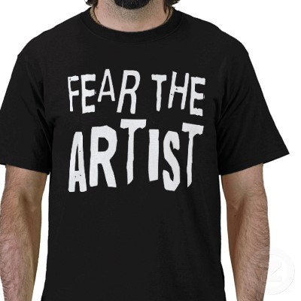
Ostvarivanje i kolektivno ostvarivanje autorskih i srodnih prava, Institut za intelektualno vlasništvo BiH
Doc. dr Ismet Alija
V. Ass Haris Hasić, MA

Slide 273
Ostvarivanje autorskih i srodnih prava
Autorska (i srodna) prava povodom određenog autorskog djela se ostvaruju kroz vršenje ili izvođenje ovlaštenog djelovanja (svako konkretno, isključivo pravo autora) nad i povodom tog autorskog djela i kroz isključivanje svih drugih, neovlaštenih, lica od takvih djelovanja na i povodom tog autorskog djela.

Slide 274
Autor može da ostvaruje svoja autorska prava sam, osim ako je zakon drugačije odredio!

Slide 275
Ostvarivanje autorskih prava putem zastupnika.
Autor može da ostvaruje svoja autorska prava i posredstvom zastupnika.
Zastupnik može da bude drugo fizičko lice ili pravno lice.
Pravna osnova za zastupanje jeste punomoć, kao pravno valjanja izjava pravno relevantne volje, ili zakon (ukoliko autor nema poslovnu sposobnost).
Zastupnik nije nosilac prava.
Zastupnik ostvaruje autorska prava u ime i za račun autora.

Slide 276
Autorska prava mogu se ostvarivati za svako pojedinačno autorsko djelo (individualno ostvarivanje prava) ili za više autorskih djjel aviše autora zajedno (kolektivno ostvarivanje prava).

Slide 277
Kolektivno ostvarivanje autorskih i srodnih prava

Slide 278
Ostvarivanje autorskog prava za više autorskih djela većeg broja autora zajedno posredstvom pravnih lica specijaliziranih samo za tu djelatnost, koja ispunjavaju zakonske uslove i koje imaju dozvolu Instituta za intelektualno vlasništvo za djelovanje.

Slide 279
Kolektivno ostvarivanje autorskih i srodnih prava u BiH prije donošenja zakona iz 2010. godine
Prije 2010. godine nije bio uređen pravni oblik organizacije za k.o.
Postojao je paralelizam organizacija za istu vrstu prava – konkurencija i nejasnoća u pogledu njihovih repertoara.
Nedoumica korisnika
Opšta neurednost izvršavanja zakonskih obaveza u ovom području.

Slide 280
Trenutna situacija povodom kolektivnog ostvarivanja autorskih i srodnih prava u Bosni i hercegovini

Slide 281
Kolektivno ostvarivanje autorskih i srodnih prava je uređeno Zakonom o kolektivnom ostvarivanju autorskog i srodnih prava (službeni glasnik Bosne i Hercegovine 63/10)

Slide 282
prava koja se mogu kolektivno ostvarivati
Ostvarivanje autorskog prava može se obavljati na kolektivan način u pogledu svih prava priznatih prema odredbama ZAISP-a, pod uslovima ZKOAISP.
Pravna osnova za ovakvo ostvarivanje prava je ugovor između autora ili nosioca prava s jedne strane i kolektivne organizaicje sa druge.

Slide 283
Obavezno kolektivno ostvarivanje autorskih i srodnih prava
Ostvarivanje autorskog prava mora se obavljati samo na kolektivan način u slučaju:
a) ponovne prodaje originala likovnih djela (pravo slijeđenja),
b) ubiranja naknade za privatnu i drugu vlastitu upotrebu djela,
c) kablovskog reemitiranja autorskih djela, osim ako se radi o vlastitim emisijama radiodifuznih organizacija, nezavisno od toga da li su to izvorna prava radiodifuznih organizacija, ili prava koja su na njih prenijeli drugi nosioci prava,
d) pravo reproduciranja aktuelnih novinskih i sličnih članaka o tekućim pitanjima u pregledima takve štampe (kliping).

Slide 284
Za slučajeve obaveznog kolektivnog ostvarivanja autorskih i srodnih prava nadležna kolektivna organizacija ostvaruje prava bez ugovora sa autorom.

Slide 285
Pravna priroda kolektivnog ostvarivanja aisp-a
Kolektivna organizacija obavlja djelatnost kolektivnog ostvarivanja autorskog prava u svoje ime, a za račun autora.
Kolektivno ostvarivanje autorskog prava moguće je samo u slučaju objavljenih autorskih djela.

Slide 286
Poslovi kolektivnog ostvarivanja aisp-a – Čl. 3 Zkoaisp
a) sklapanje ugovora o prijenosu neisključivih prava korisnicima za korištenje autorskih djela iz repertoara kolektivne organizacije pod jednakim uslovima za iste vrste korisnika, za iste vrste djela i za iste načine korištenja,
b) sklapanje kolektivnih ugovora s reprezentativnim udruženjima korisnika o uslovima za korištenje autorskih djela,
c) objavljivanje usaglašene tarife o visini naknada za korištenje autorskih djela i upoznavanje korisnika s visinama tih naknada,
d) naplatu naknade za korištenje autorskih djela, e) raspodjelu naplaćenih, odnosno primljenih naknada autorima prema unaprijed određenim pravilima o raspodjeli,

Slide 287
Poslovi kolektivnog ostvarivanja aisp-a – Čl. 3 Zkoaisp
f) kontrolu nad korištenjem autorskih djela koja čine repertoar kolektivne organizacije,
g) pokretanje i vođenje postupaka zaštite kod sudova i drugih državnih organa u slučaju povreda prava koja ostvaruje kolektivna organizacija,
h) sklapanje ugovora sa stranim kolektivnim organizacijama i njihovim udruženjima,
i) druge aktivnosti koje su povezane s kolektivnim ostvarivanjem prava i koje mogu razumno predstavljati troškove poslovanja kolektivne organizacije (obrazovne i promotivne aktivnosti za podizanje svijesti o potrebi poštivanja autorskog prava, njegove zaštite i slično). U promotivne aktivnosti kolektivne organizacije treba uključiti sve radiostanice i televizije koje su registrirane u Regulatornoj agenciji za komunikacije Bosne i Hercegovine (RAK), zbog ravnopravnosti korisnika.

Slide 288
Kolektivna organizacija
Kolektivna organizacija je pravno lice koje uz dozvolu Instituta obavlja poslove kolektivnog ostvarivanja autorskih i srodnih prava na osnovu ugovora s autorom, odnosno na osnovu ovog Zakona, kao svoju jedinu i neprofitnu djelatnost.

Slide 289
Monopol kolektivne organizacije
Za kolektivno ostvarivanje autorskih prava koja se odnose na istu vrstu prava na istoj vrsti djela može da postoji samo jedna kolektivna organizacija.

Slide 290
Standardi poslovanja Kolektivne organizacije
Kolektivna organizacija mora da obavlja poslove na način koji osiugrava najveći mogući stepen:
a) efikanosti,
b) da se pridržava pravila dobrog poslovanja, i
štedljivosti,
da djelatnost obavlja transparentno,
da se pridržava međunarodnih i opšteprihvaćenih pravila, standarda i principa iz prake k.o.p.

Slide 291
Pravni osnov za kolektivno ostvarivanje autorskih i srodnih prava
Kolektivna organizacija može da ostvaruje autorska prava na osnovu ugovora s autorom, osim ako zakonom nije izričito predviđena mogućnost kolektivnog ostvarivanja prava na osnovu samog zakona .
Ugovor mora da sadrži naročito:
a) odredbu o isključivom prijenosu odgovarajućeg imovinskog prava autora na kolektivnu organizaciju,
b) nalog autora kolektivnoj organizaciji da u svoje ime, a za račun autora, ostvaruje prenesena prava,
c) vrstu djela i prava koja kolektivna organizacija ostvaruje za račun autora,
d) vrijeme trajanja ugovora koje ne može biti duže od pet godina; poslije isteka trajanja ugovor se može neograničeno produžavati za iste periode.
Ako je ostvarivanje prava prema zakonu ili ugovoru preneseno na kolektivnu organizaciju, autor ne može sam ostvarivati ta prava na individualan način, osim u slučaju izuzetnog individualnog ostvarivanja prava.

Slide 292
Institut za intelelktualno vlasništvo bosne i hercegovine daje dozvolu za osnivanje i djelovanje te vrši kontrolu nad radom kolektivne organizacije za ostvarivanje autorskih i srodnih prava.

Slide 293
Odnos kolektivne organizacije prema autorima
Kolektivna organizacija ne može odbiti zahtjev za sklapanje ugovora za kolektivno ostvarivanje prava iz oblasti svoje djelatnosti.
Autori koji su povjerili kolektivnoj organizaciji ostvarivanje svojih prava su njeni članovi. Vrste članstva i prava u vezi s njima određuje statut kolektivne organizacije.

Slide 294
Član kolektivne organizacije ne može iz kolektivnog ostvarivanja prava izuzeti svoja pojedina djela ni pojedine oblike korištenja tih djela, osim u slučaju kad je to predviđeno ugovorom između njega i kolektivne organizacije.

Slide 295
Pretpostavka kolektivnog ostvarivanja autorskih i srodnih prava
Postoji pretpostavka da je kolektivna organizacija, u okviru vrste prava i vrste djela za koje je specijalizirana, ovlaštena da djeluje za račun svih autora.
Autor koji ne želi svoja prava ostvarivati na kolektivan način dužan je o tome u pisanoj formi obavijestiti odgovarajuću kolektivnu organizaciju.
Kolektivna organizacija dužna je autore koji je nisu obavijestili da će svoja prava ostvarivati na individualan način tretirati ravnopravno s autorima koji su s njom sklopili ugovor.

Slide 296
Da se malo odmorimo

Slide 297
Pravila o raspodjeli prihoda kolektivne organizacije
Kolektivna organizacija dužna je autorima koji su s njom zaključili ugovor kao i onima koji svoja prava u Bosni i Hercegovini ostvaruju na osnovu ugovora zaključenog između te kolektivne organizacije i strane kolektivne organizacije raspodijeliti sav prihod od svoje djelatnosti, u skladu s godišnjim planom koji usvoji skupština kolektivne organizacije.
Kolektivna organizacija dijeli sredstva za autorske honorare članova u skladu sa usvojenim pravilima o raspodjeli.
Osnovni principi i pravila raspodjele prihoda moraju biti određeni statutom kolektivne organizacije, moraju osiguravati srazmjernost, primjerenost i pravičnost raspodjele i moraju efikasno onemogućavati bilo kakvu proizvoljnost.

Slide 298
Mehanizam kolektivnog ostvarivanja autorskih i srodnih prava
Kolektivna organizacija
Udruženje korisnika

Slide 299
tarifa
Visina i način izračunavanja naknada koje pojedini korisnik mora da plati kolektivnoj organizaciji za korištenje autorskog djela iz njenog repertoara određuje se tarifom.
Visina naknade mora biti primjerena vrsti i načinu korištenja autorskog djela.
Tarifa se određuje kolektivnim ugovorom između kolektivne organizacije i reprezentativnog udruženja korisnika ili, ako to nije moguće, ugovorom s pojedinačnim korisnikom, odnosno odlukom Vijeća za autorsko pravo.

Slide 300
Kolektivni ugovor
Kolektivna organizacija zaključuje kolektivni ugovor s reprezentativnim udruženjem korisnika autorskih djela iz repertoara kolektivne organizacije na osnovu prethodno obavljenih pregovora.
Kolektivnim ugovorom smatra se i ugovor koji zaključi kolektivna organizacija s pojedinim korisnikom autorskih djela iz njenog repertoara ako je on zbog prirode svoje djelatnosti jedini koji obavlja tu djelatnost.

Slide 301
Reprezentativno udruženje
Kao reprezentativno udruženje smatra se ono udruženje korisnika koje na teritoriji Bosne i Hercegovine predstavlja većinu korisnika u oblasti određene djelatnosti, odnosno ono kome je reprezentativnost priznata na osnovu drugih propisa.

Slide 302
Kolektivni ugovor (nast.)
Kolektivnim ugovorom određuju se naročito:
a) tarifa, osnovica za obračun i način primjene tarife,
b) uslovi za korištenje autorskih djela iz repertoara kolektivne organizacije,
c) okolnosti korištenja zbog kojih se visina određene naknade prema tarifi uvećava, smanjuje ili oprašta,
d) rok i način naplate naknade,
e) način naplate naknade za korištenje autorskih djela i način obračunavanja naplaćenih naknada u slučaju postojanja privremene tarife iz člana 26. ovog zakona za korištenje tih djela do momenta zaključenja kolektivnog ugovora, ako se tim ugovorom prvi put odreĎuje tarifa za pojedinu vrstu korištenja autorskih djela.

Slide 303
Vijeće za autorsko pravo

Slide 304
Vijeće za autorsko pravo
Vijeće za autorsko pravo je stručni, nezavisni i nepristrasni organ koji je ovlašten da u oblasti ostvarivanja autorskog prava:
a) određuje primjerenu tarifu za korištenje autorskih djela,
b) odlučuje o drugim spornim pitanjima u vezi sa zaključivanjem kolektivnih ugovora,
c) vrši provjeru da li je objavljeni kolektivni ugovor u skladu sa zakonom kojim se uređuju autorsko pravo i srodna prava, te s ovim zakonom.

Slide 305
Sastav vijeća
Vijeće čine predsjednik i četiri člana.
Predsjednik i članovi Vijeća, kao i njihovi zamjenici moraju imati visoku stručnu spremu i najmanje pet godina radnog iskustva u struci.
Sva lica u sastavu Vijeća moraju imati znanje iz oblasti autorskog prava.

Slide 306
Mandat i postupak imenovanja
Predsjednika i članove Vijeća imenuje Vijeće ministara Bosne i Hercegovine na prijedlog Instituta za intelektualno vlasništvo Bosne i Hercegovine.
Osim predsjednika i članova, imenuju se i zamjenik predsjednika i dva zamjenika člana Vijeća.
Mandat predsjednika i članova Vijeća, kao i njihovih zamjenika iznosi pet godina.
Predsjednik i članovi Vijeća, kao i njihovi zamjenici kojima je mandat istekao mogu biti ponovo imenovani.

Slide 307
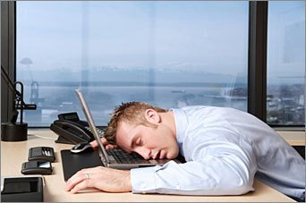
Autorsko djelo stvoreno u radnom odnosu

Slide 308
Autorsko djelo stvoreno u radnom odnosu
Član 100.
(Pretpostavka prijenosa prava na poslodavca)
(1) Ako autorsko djelo stvori zaposlenik u izvršavanju svojih radnih obaveza ili prema uputstvima poslodavca, smatra se da su sva autorska imovinska prava isključivo prenesena na poslodavca za period od pet godina od dana završetka takvog djela, ako ugovorom ili drugim aktom nije drugačije određeno.
(2) Nakon isteka roka iz stava (1) ovog člana prava poslodavca prestaju tako što se vraćaju autoru, osim ako je poslodavac prije isteka tog roka zatražio njihov ponovni isključivi prijenos bez ograničenja. U tom slučaju autoru pripada pravo na odgovarajuću naknadu za daljnje iskorištavanje njegovog djela.

Slide 309
Računarski programi i odredbe o autorskom pravu povodom autorskog djela stvorenog u radnom odnosu

Slide 310
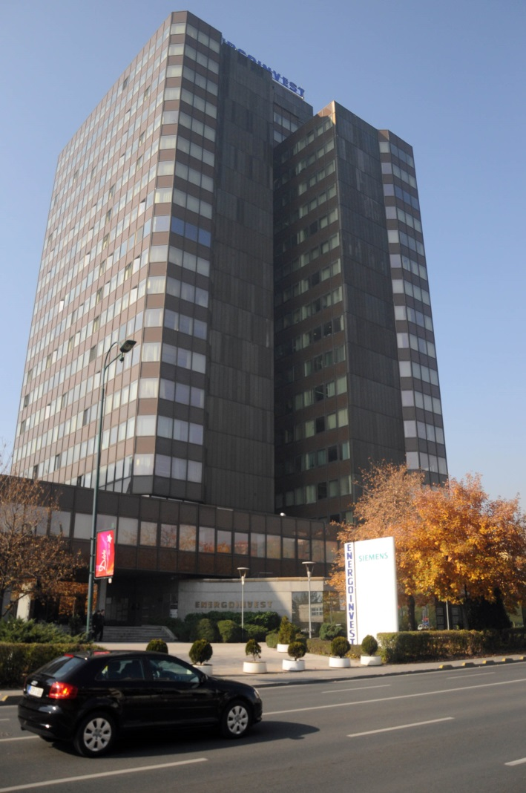
Institut za intelektualno vlasništvo bosne i Hercegovine

Slide 311
Ukratko o institutu za intelektualno vlasništvo
Osnovan Zakonom o osnivanju Instituta za intelektualno vlasništvo BiH (Sl. Glasnik BiH 43/04);
Od 01.01.2007 Djeluje kao samostalna državna upravna organizacija;
Odgovorna Vijeću ministara BiH;
Sjedište u Mostaru, ispostave u Sarajevu i Banja Luci;
Pravni sljednik Instituta za standarde, mjeriteljstvo i intelektualno vlasništvo BiH (osnovan 01.10.1992.)

Slide 312
Pravni status Instituta
Samostalna državna upravna organizacija,
Nadležan za obavljanje poslova u području intelektualnog vlasništva utvrđenih zakonom,
Finansira se iz Proračuna/Budžeta institucija BiH,
Institut učestvuje u prihodu Proračuna/Budžeta institucija BiH sa sredstvima koja ostvaruje pružanjem usluga iz svoje nadležnosti (administrativne takse i posebni troškovi postupka) i članstva u međunarodnim organizacijama,
Za svoj rad odgovara Vijeću/Savjetu ministara Bosne i Hercegovine,
Institutom rukovodi direktor – imenuje Vijeće ministara BiH

Slide 313
Nadležnosti instituta
Prava industrijskog vlasništva − vođenje upravnog postupka za sticanje, održavanje, promet i prestanak prava na patent, robni i uslužni žig, industrijski dizajn, geografsku oznaku i topografiju integrisanih kola
Autorsko pravo i srodna prava − upravni i stručni poslovi, dodjela dozvole udrugama za kolektivno ostvarivanje autorskog prava i srodnih prava, nadzor nad radom organizacija za kolektivno ostvarivanje autorskog i srodnih prava
Međunarodna saradnja sa institucijama i organizacijama drugih država na svjetskoj, regionalnoj ili drugoj osnovi
Zakonodavne aktivnosti − priprema zakona, osnova za potpisivanje bilateralnih i multilateralnih sporazuma, konvencija i drugih propisa iz područja intelektualnog vlasništva
Publicistička djelatnost iz područja intelektualnog vlasništva

Slide 314
Postupci pred Institutom: za prava industrijskog vlasništva
Upravni postupak za sticanje, održavanje, promet i prestanak prava industrijskog vlasništva (prvostepeni postupak)
Priznanje prava industrijskog vlasništva (patent, robni i uslužni žig, industrijski dizajn, registracija GI, topografija integrisanog kola) postupak se pokreće prijavom za priznanje prava
Međunarodno registrovanje prava (žig, patent, industrijski dizajn)postupak se pokreće prijavom
Postupak za oglašavanje rješenja o priznanju ništavim (patent, žig, industrijski dizajn, GI) postupak se pokreće pisanim prijedlogom
Postupak za prestanak žiga zbog nekorištenja pokreće se pisanim zahtjevom

Slide 315
Organizacijska struktura instituta
1. Ured direktora i Ured zamjenika direktora
2. Sektor za industrijsko vlasništvo
3. Sektor za autorsko pravo i srodna prava
4. Služba za razvoj sistema intelektualnog vlasništva i pravne poslove
5. Služba za kadrovske, opće i finansijske poslove.

Slide 316
Komisija za žalbe Instituta (drugostepeni postupak)
Nezavisni organ Instituta za rješavanje o žalbi protiv odluka donesenih u prvom stepenu (rješenje, zaključak).
Rok za žalbu 15 dana od dana dostavljanja odluke.
Odluke Komisije za žalbe su konačne.
Protiv odluke Komisije za žalbe može se pokrenuti upravni spor pred Sudom BiH

Slide 317
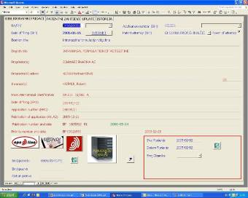
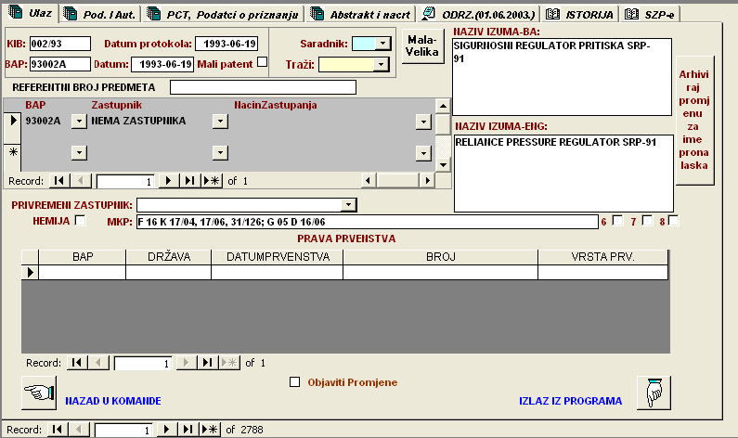
Registri
REGISTAR PRIJAVA za priznanje prava industrijskog vlasništva (prijava patenta, žiga, industrijskog dizajna...),
REGISTAR PRIZNATIH PRAVA industrijskog vlasništva (patent, žig, industrijski dizajn i geografska oznaka i topografija integr. kola),
REGISTRI O PROMETU PRAVA (prenos, licenca, franšiza, zalog);
REGISTAR ZASTUPNIKA ZA ZAŠTITU INDUSTRIJSKOG VLASNIŠTVA
druge neophodne evidencije za efikasan rad na polju zaštite intelektualnog vlasništva

Slide 318
Službeni glasnik Instituta
Zvanična publikacija Instituta u kojoj se objavljuju podaci o pravima industrijskog vlasništva u BiH
prijave prava (patent, žig, ind.dizajn..)
priznata prava
statusne promjene nosilaca prava (naziv i adresa)
podaci o prometu prava (prenos prava, licenca, franšiza, zalog)
prestanak prava
ništavost prava
Odluke komisije za žalbe
statistički i drugi podaci ....
redizajniran 2007. godine
izdaje se u papirnoj i elektronskoj formi (PDF) 4 puta godišnje.

Slide 319
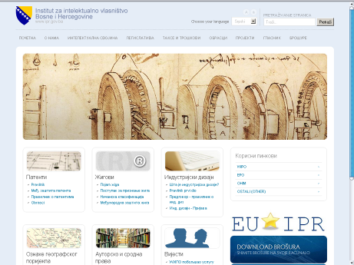
Informacije na Internetu (www.ipr.gov.ba)
redizajnirana WEB strana (2009)
dostupna dokumentacija (zakoni, provedbeni propisi, obrasci) i druge informacije za osobe zainteresirane za zaštitu intelektualnog vlasništva u BiH
Publikacije Instituta u pdf formatu
Pristup svjetskim bazama podataka (WIPO, EPO..)

Slide 320
Isprave o pravima industrijskog vlasništva

Slide 321
Kontaktni podatci
Poštanske i e−mail adrese i brojevi telefona:
Ul. Kneza Domagoja bb, 88000 Mostar (sjedište Instituta)
Tel: (+387) 36 33 43 81
Fax: (+387) 36 31 84 20
e−mail: mostar@ipr.gov.ba
Ul. Hamdije Čemerlića 2/IX, 71000 Sarajevo (ispostava)
Tel: (+387) 33 52 18 48
Fax: (+387) 33 65 27 57
e−mail: sarajevo@ipr.gov.ba
Ul. Kralja Petra I Karađorđevića 83A, 78000 Banja Luka (ispostava)
Tel: (387) 51 21 83 12
e−mail: banjaluka@ipr.gov.ba
Internet: www.ipr.gov.ba

Slide 322
Registri koje vodi institut za intelektualno vlasništvo Bih
Registri
Institut u elektronskoj formi vodi Registar prijava za priznanje industrijskog dizajna, Registar industrijskog dizajna i Registar zastupnika koji su objedinjeni u jedinstveni sistem registara industrijskog vlasništva BiH u elektronskoj formi.

Slide 323
zastupanje
(1) Fizička i pravna lica koja se bave zastupanjem u postupku zaštite industrijskog dizajna pred Institutom moraju biti upisana u Registar zastupnika.
(2) Strano fizičko ili pravno lice u postupku pred Institutom mora da zastupa zastupnik upisan u Registar zastupnika, a domaće pravno i fizičko lice može da istupa i samostalno pred Institutom.
(3) U Registar zastupnika upisuju se fizička i pravna lica koja ispunjavaju uslove utvrđene provedbenim propisom.

Slide 324
Računarski programi kao sui generis autorska djela

Slide 325
Poseban problem autorskih djela koja su materijalizovana u digitalnom obliku
Analogno reproduciranje a.d.
Digitalno reproduciranje a.d.

Slide 326
Digitalni primjerci autorskog djela se mogu neograničeno reprodukovati bez značajnog ulaganja sredstava ili gubitka kvalitete. Digitalna kopija je istovjetna digitalnom izvornom primjerku.

Slide 327
Definicija računarskog programa
Računarski program je izražaj uređenog skupa izvršivih izjava i uputstava, u svakom njihovom obliku, datih napravi koja je sposobna da procesuira podatke, za postizanje izvjesnog rezultata.
Definicija iz magistarskog rada Harisa Hasića, MA

Slide 328
Računarski programi kao sui generis autorska djela
Računarski programi su autorska djela.
Računarski programi su sui generis autorska djela.
Određeni računarski program može se nalaziti u raznim formama kao što su objektini kod, mašinksi kod.
U svakom obliku računarski program jeste autorsko djelo.
ZAISP određuje da su računarski programi, u smislu zakona, prrogrami u bilo kojoj formi, uključujući i pripremnu materiju za izradu računarskih programa.

Slide 329
Kratka terminološka napomena (iako to znate)
hardware
software

Slide 330
Software je autorskopravno zaštićen.

Slide 331
Računarski programi su zaštićeni kao pisana autorska djela ako su intelektualne tvorevine svog autora.

Slide 332
Čl. 102 st. 2 ZAISP-a
Ideje i principi na kojima se zasniva bilo koji element kompjuterskog programa, uključujući elemente koji su osnov za njegov interfejs, nisu zaštićeni.

Slide 333
Prava autora računarskog programa

Slide 334
Autor ima isključivo pravo (Čl. 104 st. 1 tč. A):
reproduciranje sastavnih dijelova ili cijelog kompjuterskog programa bilo kojim sredstvima i na bilo koji način, nezavisno od toga da li se radi o privremenom ili trajnom reproduciranju; ako učitavanje, prikazivanje, stavljanje u rad, prenošenje ili pohranjivanje programa zahtijeva njegovo reproduciranje, za te radnje traži se dozvola autora kompjuterskog programa,

Slide 335
Autor ima isključivo pravo (Čl. 104 st.1 tč. B)
prevođenje, prilagođavanje, obradu ili bilo koju drugu preradu kompjuterskog programa i reproduciranje rezultata tih prerada s tim da ostaju netaknuta prava lica koje je preradilo program,

Slide 336
Autor ima isključivo pravo (Čl. 104 st.1 tč. c)
distribuiranje originala ili primjeraka kompjuterskog programa u bilo kojem obliku, uključujući njihovo davanje u zakup.

Slide 337
Šta je to torrent

Slide 338
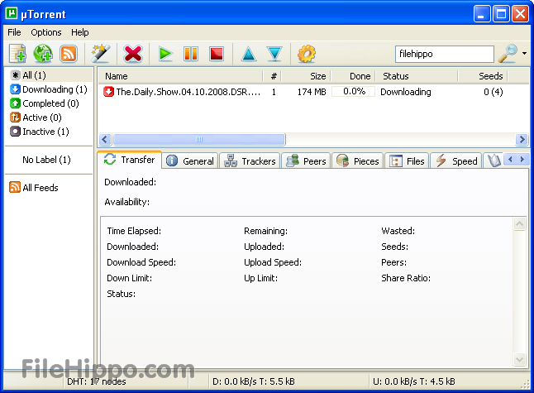
torrent

Slide 339
Sadržajna ograničenja prava autora računarskog programa

Slide 340
Sadržajna ograničenja autorskih prava (čl. 105 st.1)
Zakoniti korisnik kompjuterskog programa može bez dozvole autora da izvrši radnje iz člana 104. stav (1) tač. a) i b) ovog Zakona, uključujući otklanjanje grešaka, ako je to potrebno radi korištenja kompjuterskog programa u skladu s njegovom namjenom.

Slide 341
Sadržajna ograničenja autorskih prava (čl. 105 st.2)
Ovlašteni korisnik kompjuterskog programa može bez dozvole autora da reproducira najviše jednu sigurnosnu kopiju programa, ako je to potrebno radi njegove upotrebe.
Ne može se po ovom pitanju disponirati.

Slide 342
Sadržajna ograničenja autorskih prava (čl. 105 st.3)
Ovlašteni korisnik primjerka kompjuterskog programa može bez dozvole autora da posmatra, proučava ili testira funkcioniranje programa s ciljem otkrivanja ideja i principa koji čine osnov bilo kojeg elementa tog programa, ako to čini prilikom njegovog učitavanja, prikazivanja, rada, prenošenja ili pohranjivanja na koje je ovlašten.
Ne može se po ovom pitanju disponirati.

Slide 343
Sadržajna ograničenja autorskih prava (čl. 105 st.4)
Odredbe ovog Zakona o privatnom i drugom vlastitom reproduciranju (član 46.) i o pravu pokajanja (član 84.) ne odnose se na kompjuterske programe.

Slide 344
Sadržajna ograničenja autorskih prava (čl. 105 st.5)
Kompjuterski programi ne smiju se javno davati na poslugu (član 34.), osim ako je ugovorom s njihovim autorom drugačije utvrđeno.

Slide 345
Patentovanje računarskih programa!

Slide 346
Interoperabilnost i dekompiliranje računarskih programa

Slide 347
Posebne mjere zaštite – Član 107 ZAISP
Povredom prava na kompjuterskom programu smatraju se naročito i sljedeće radnje:
a) bilo koja distribucija primjerka kompjuterskog programa za koji se zna ili za koji se osnovano sumnja da povređuje autorsko pravo,
b) posjedovanje primjerka kompjuterskog programa u komercijalne svrhe za koji se zna ili za koji se osnovano sumnja da povređuje autorsko pravo.

Slide 348
Closed source I open source

Slide 349
„krekovanje“ računarskih programa

Slide 350
Video igre kao računarski programi sui generis i autorska djela sui generis

Slide 351
Računarski programi i licence ili šta ja to zapravo kupujem?

Slide 352
machinima

